Slide 1
Presentation
Von Lesya Blazhkiv

Slide 2
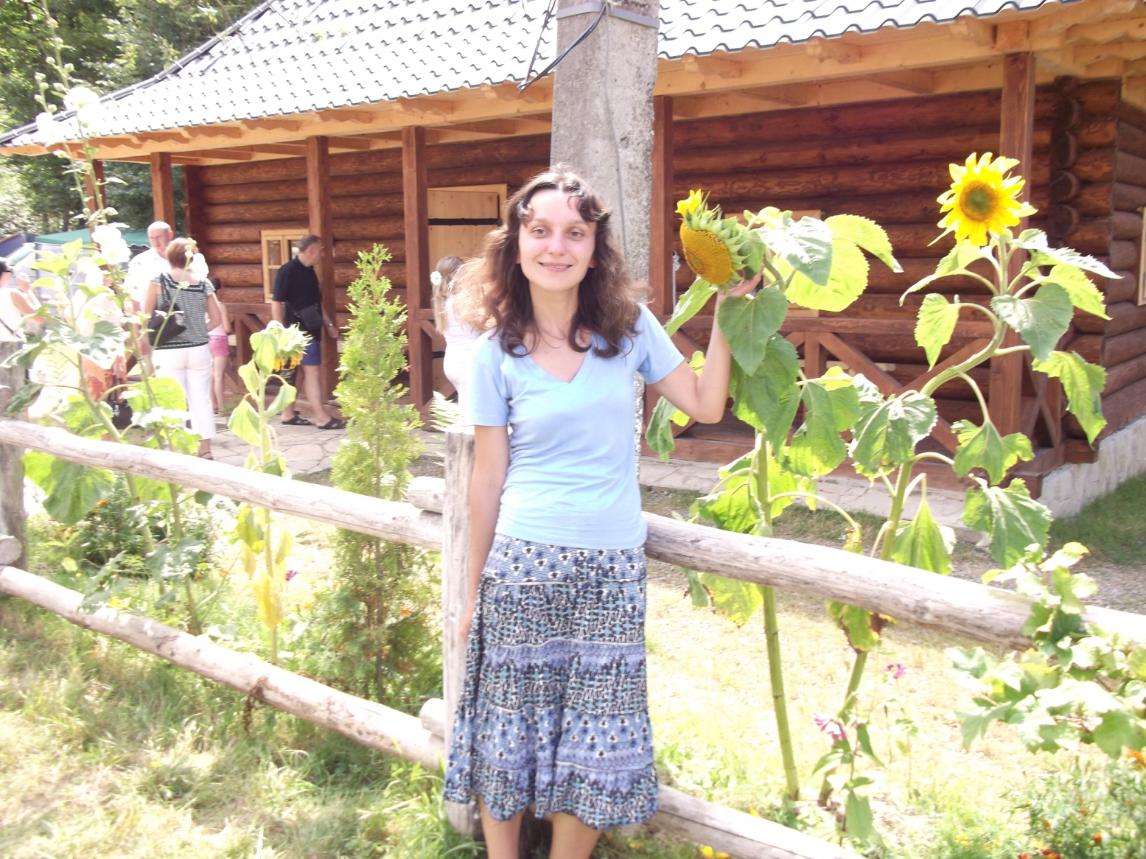
English und deutsch Lehrerin

Slide 3
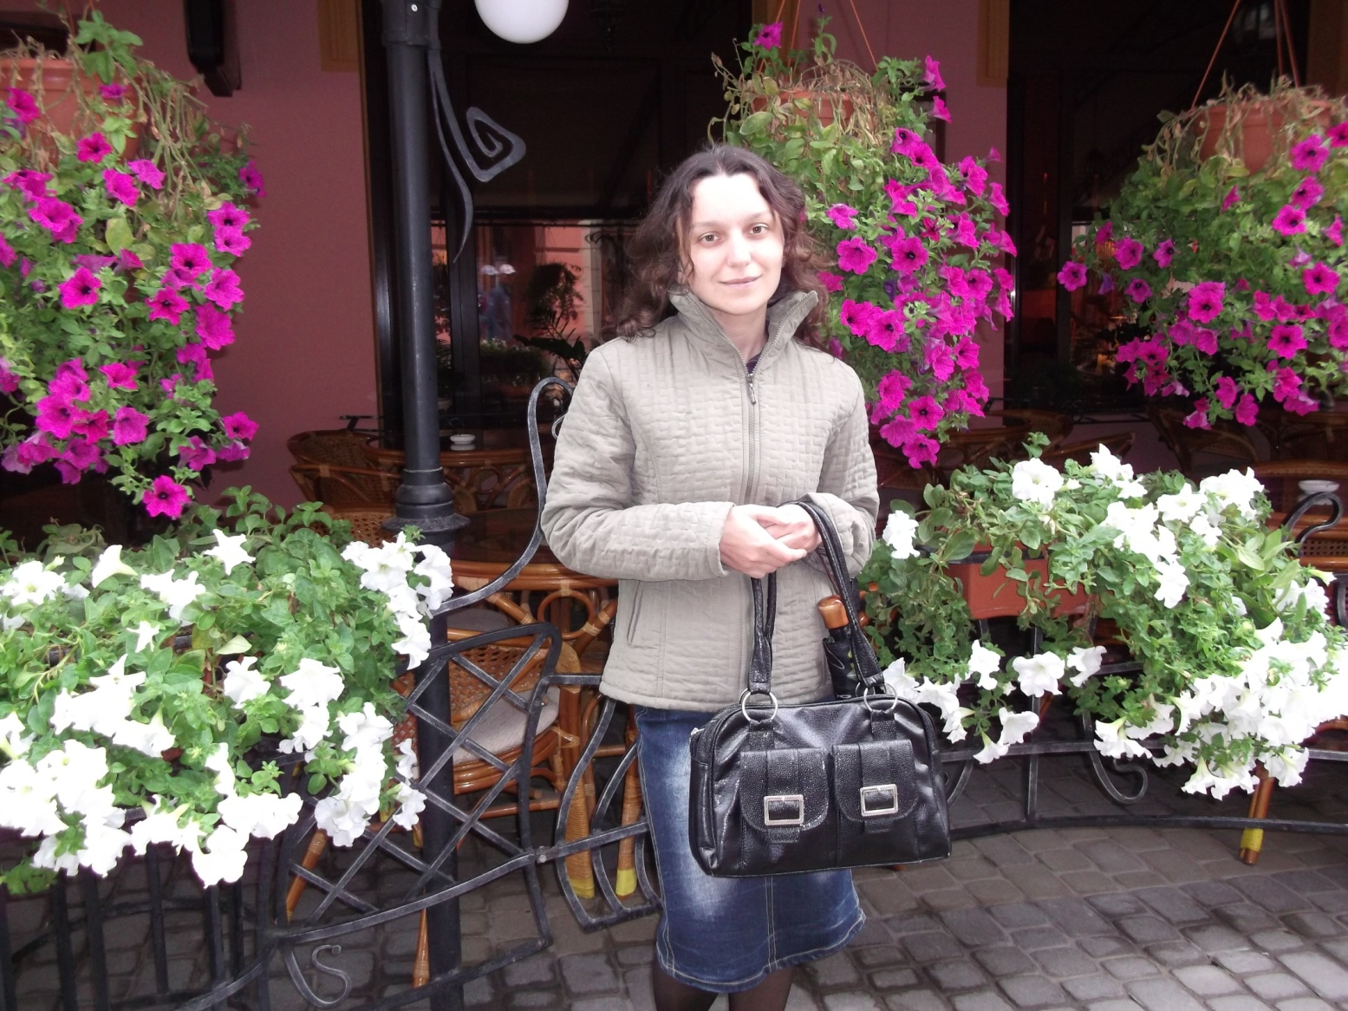
Kreis sbarasch, gebiet Ternopil

Slide 4
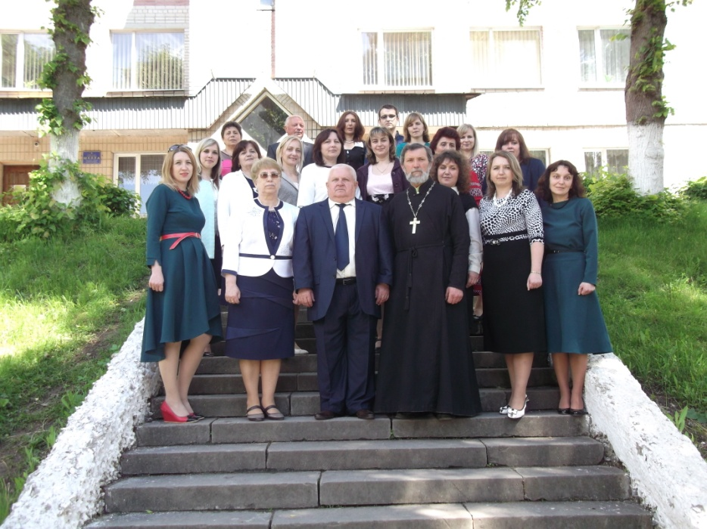
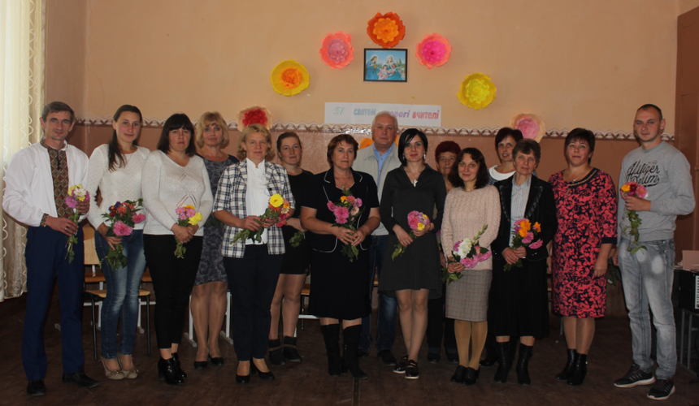
Schule im saluschia und schule im Maksymiwka

Slide 5
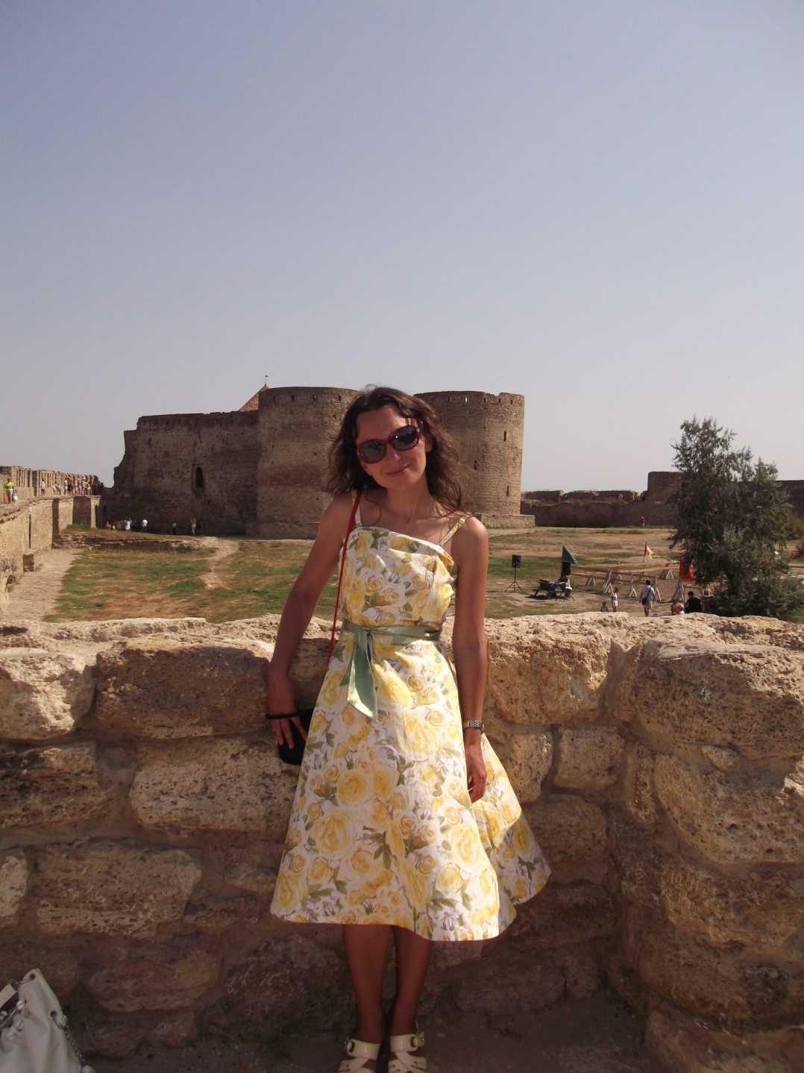
Man lernt solange man lebt
Übung macht den Meister

Slide 6
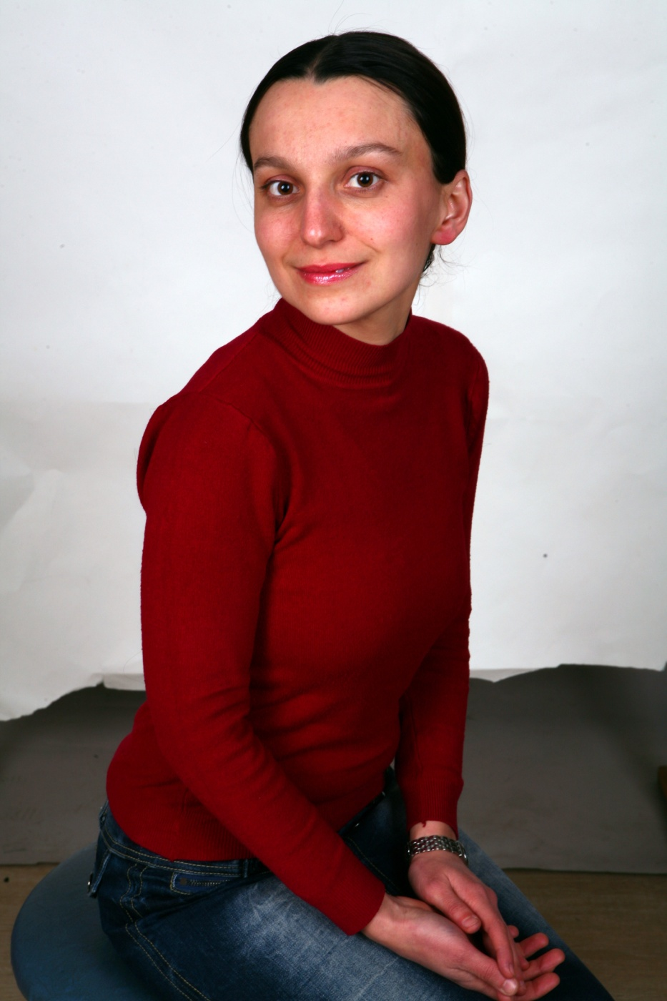
Das problem ich arbeite daran:
‚Die Rolle der Spielmethoden beim Lehren der Mündlichen Kommunikation‘
‘

Slide 7
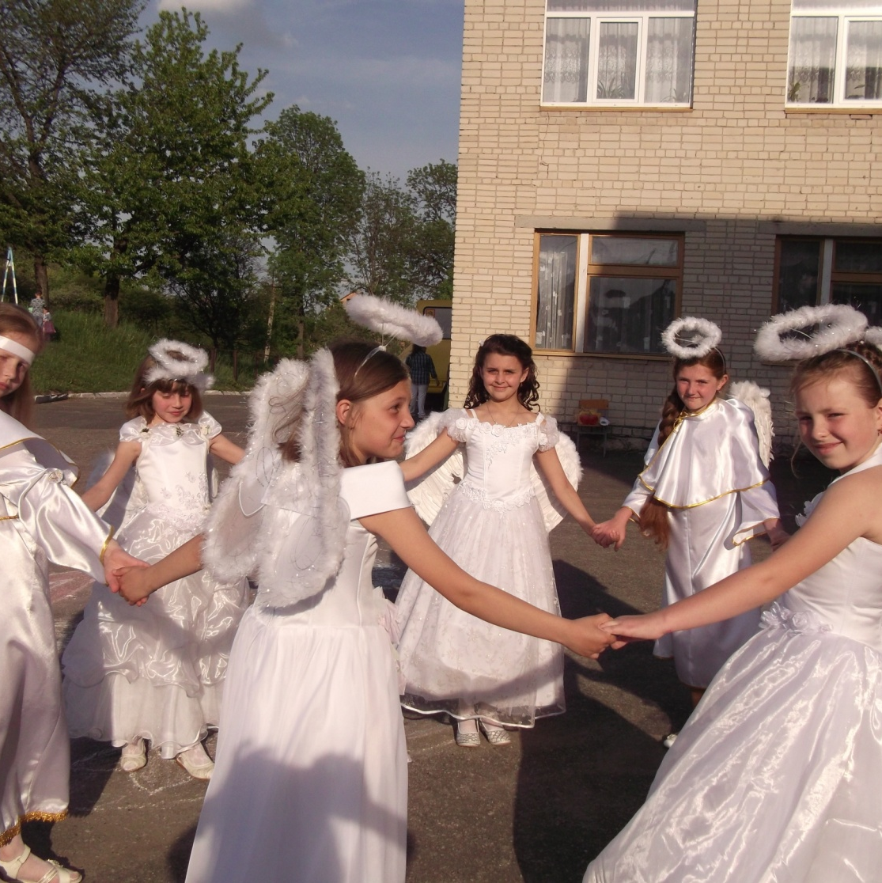
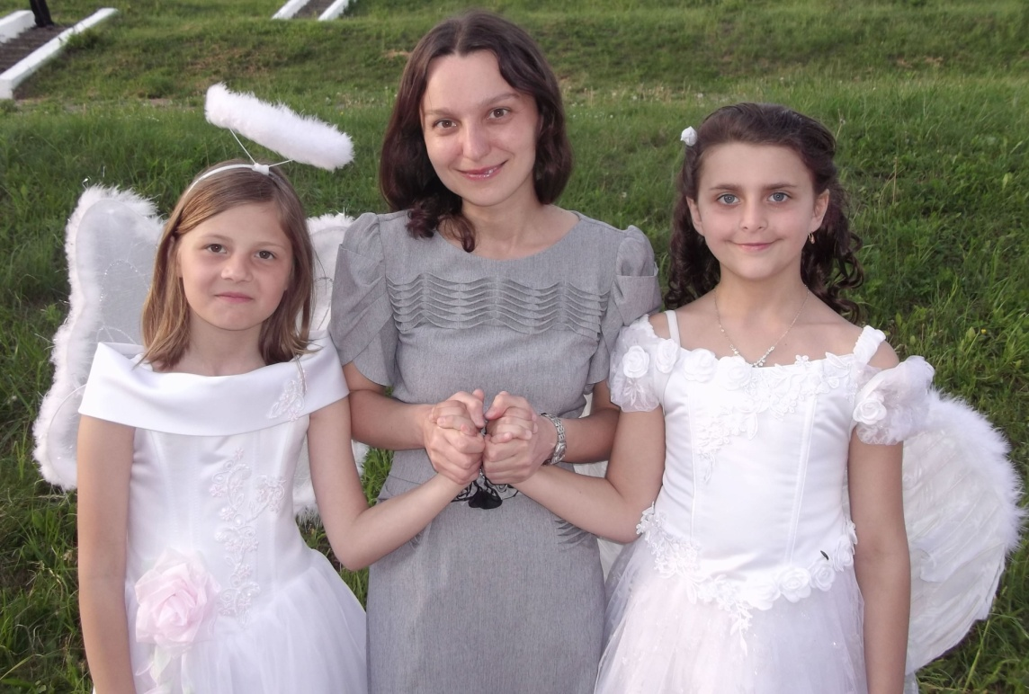
Schule in Salusсhia ist eine christianische Schule

Slide 8
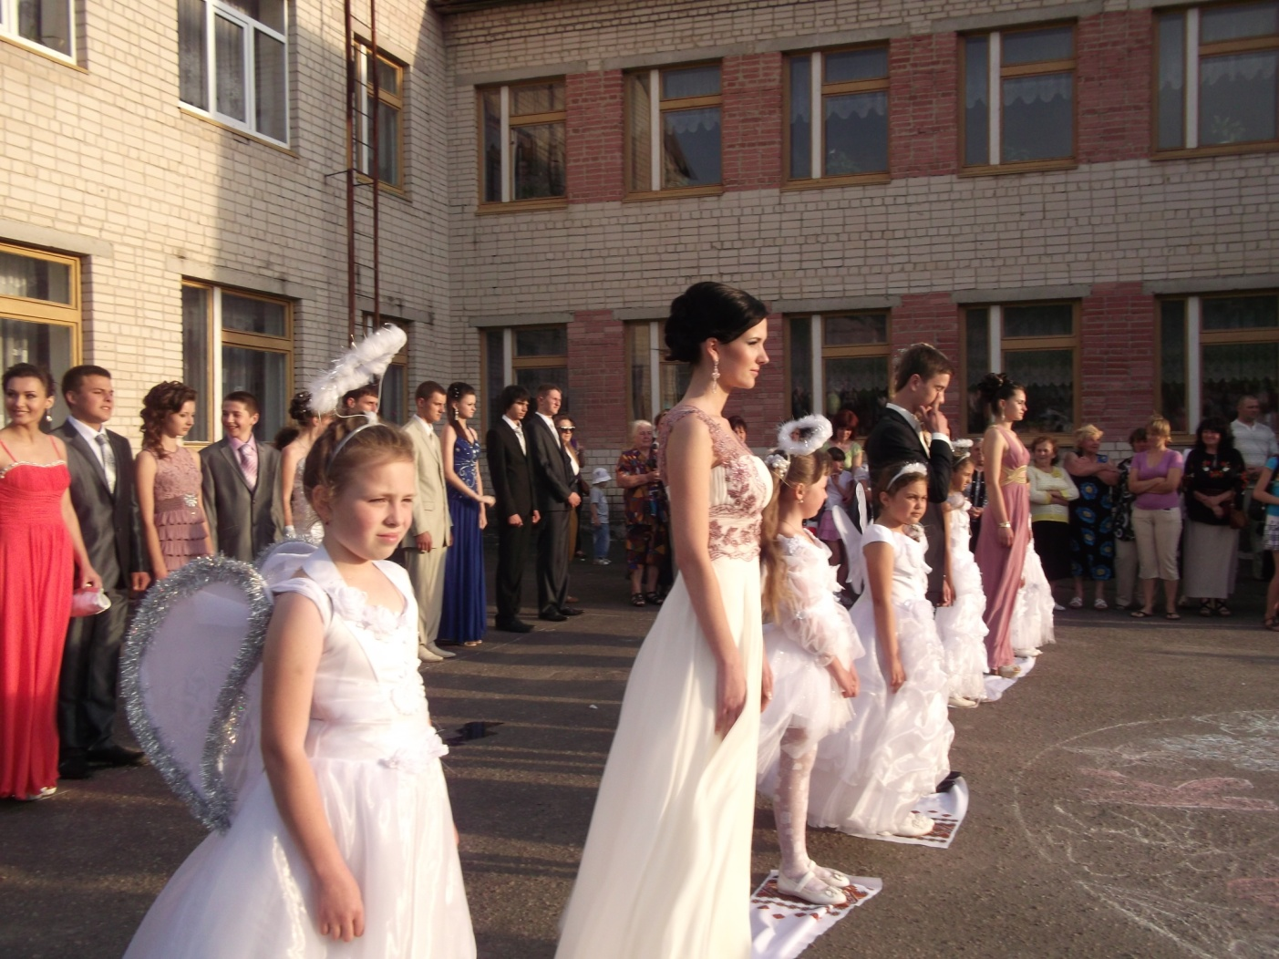
Abschieds party

Slide 9
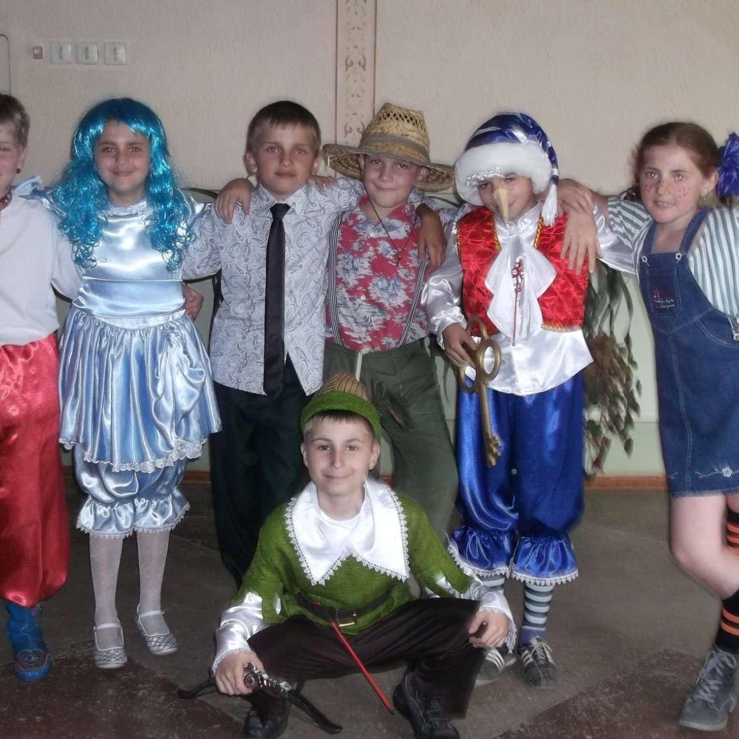
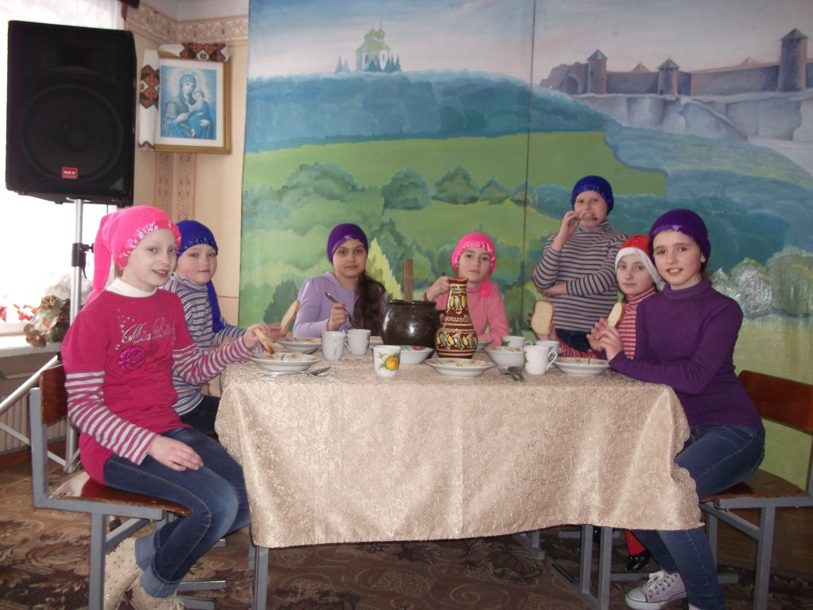
Märchenland

Slide 10
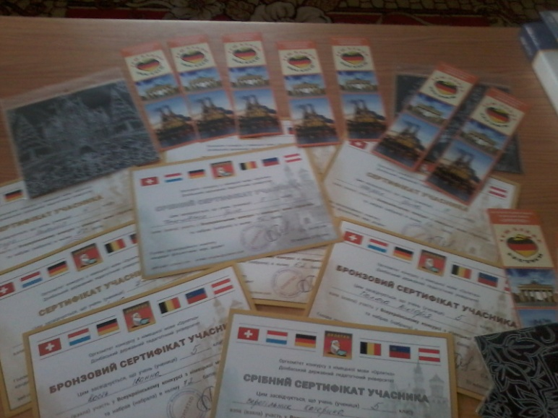
wettbewerben
‘Greenwich’
‘Orliatko’
‘Puzzle’
‘Multitest’
‘Olimpus’
‘My Motherland: the place where I live/ the place I love the most’
‘Learn the language – learn the world’
Panorama 2016, Zeitung ‘English’ Laureate
Panorama 2017, Zeitung ‘English’ Laureate
Panorama 2017, Zeitung ‘Deutsch’ III Stelle

Slide 11
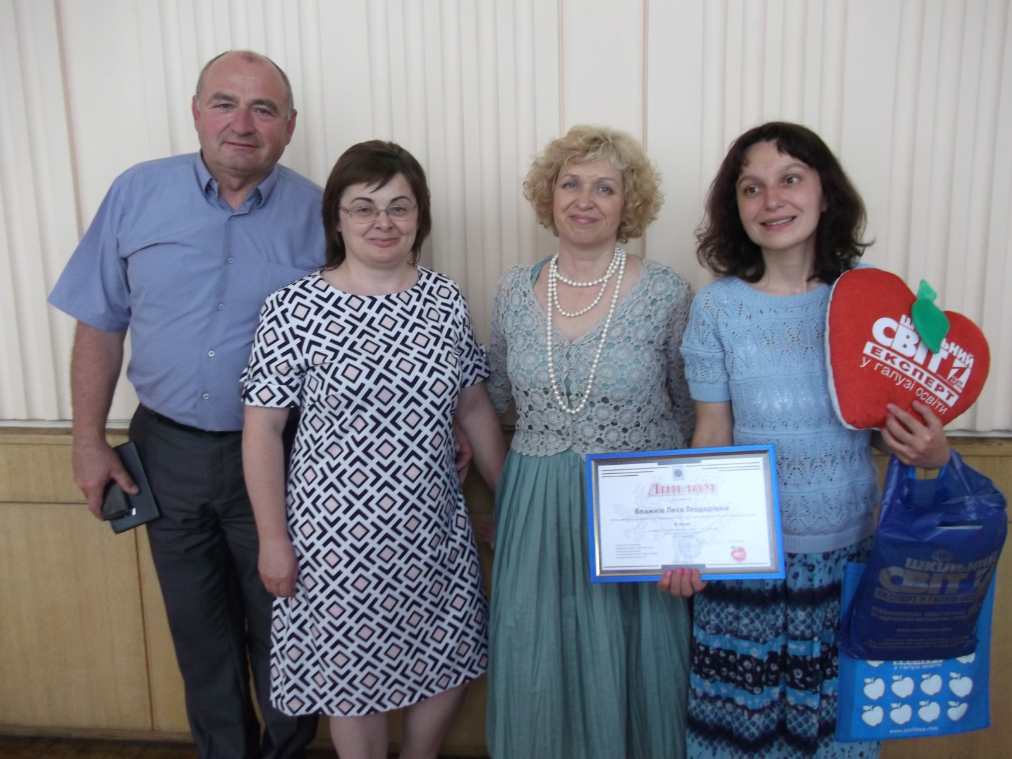
‘Panorama‘ 2017
Mit General Direktor von
‚Schkilniy Swit‘ Verlag

Slide 12
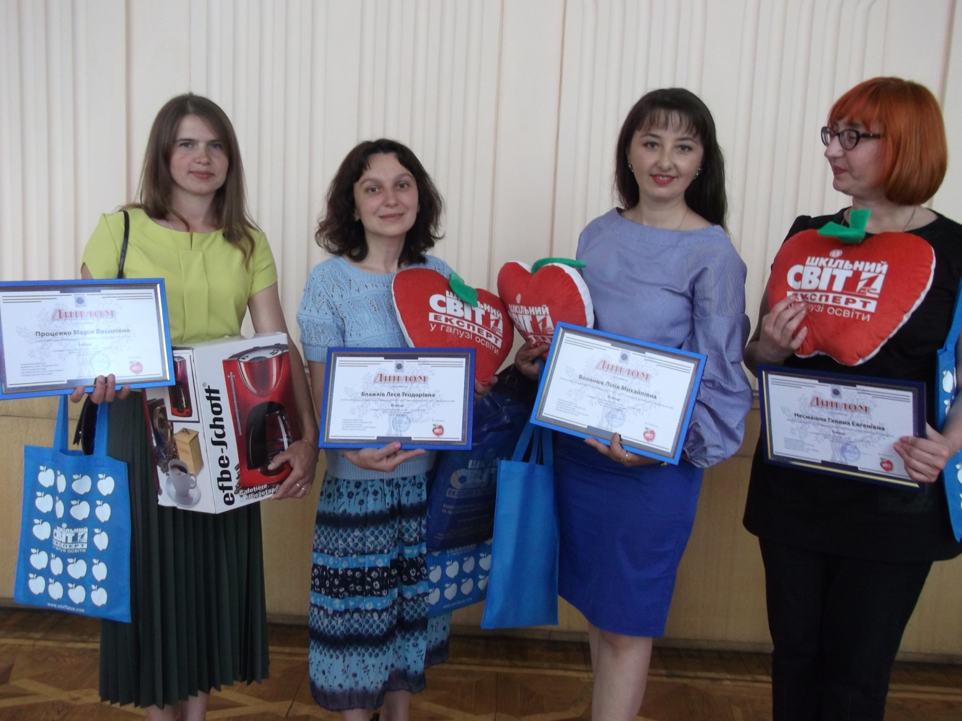
Mit den Gewinnern der ‘Panorama’ 2017 in Ternopil

Slide 13
Publicationen
Zeitung ‘English’ № 12 (684) («Zbarazh is a magnificient place»), 2016
Zeitung ‘English’ №16 (712)
(«Musical tastes»), 2017
Zeitung ‘Deutsch’ №5 (409) («Mein Hobby»), 2017
Zeitung ‘Narodne Slowo’ 31(8290), 2017

Slide 14
Spiele im Fremdsprachenunterricht
1
Didaktische Spiele
Sprachlernspiele
2
Kreative Spiele
Bewegung kommt ins Spiele
3
Interaktionsspiele
Erdkundungsspiele

Slide 15
Sprachlernspielen
Sprech-, Lese- und Schreibspiele
Diskussions und Entsheidungsspiele
Reaktionsspiele

Slide 16
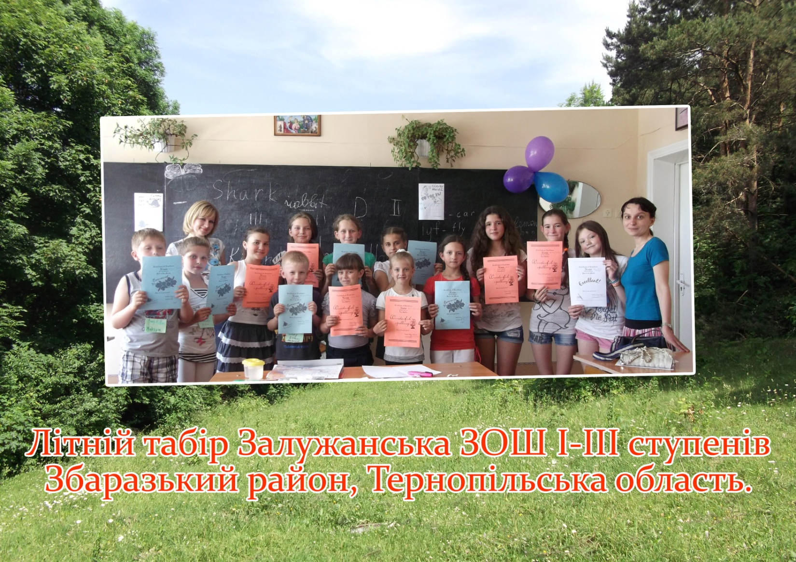
Sommerferien lager im Saluschia

Slide 17
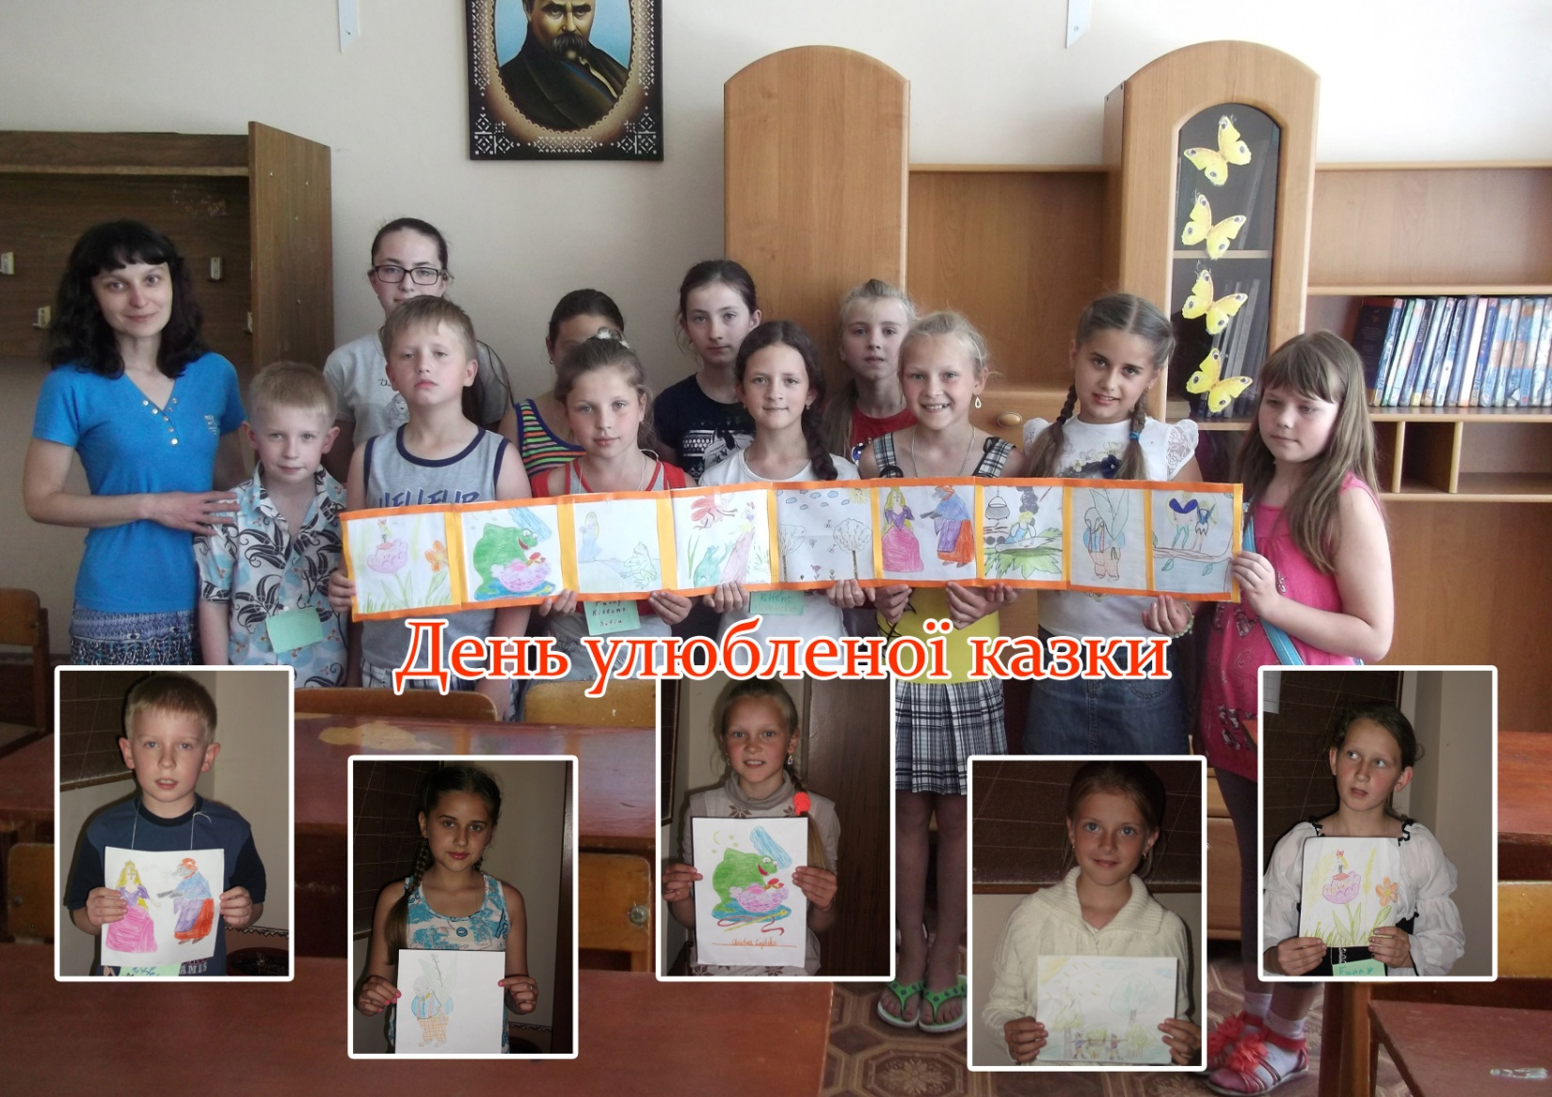
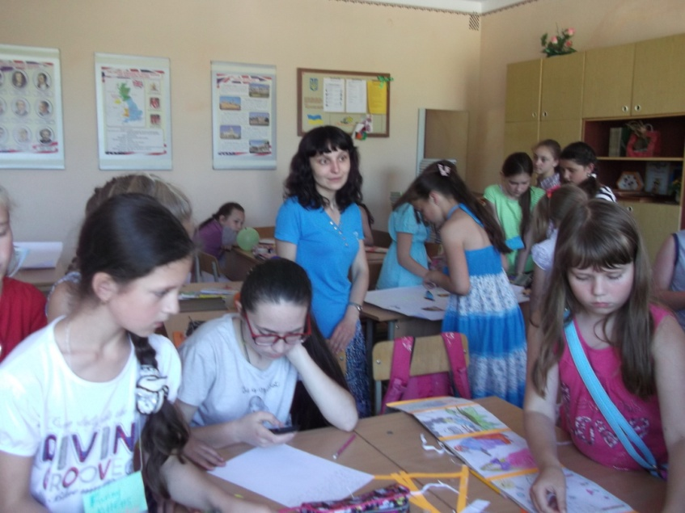
Tag des lieblingsmärchens

Slide 18
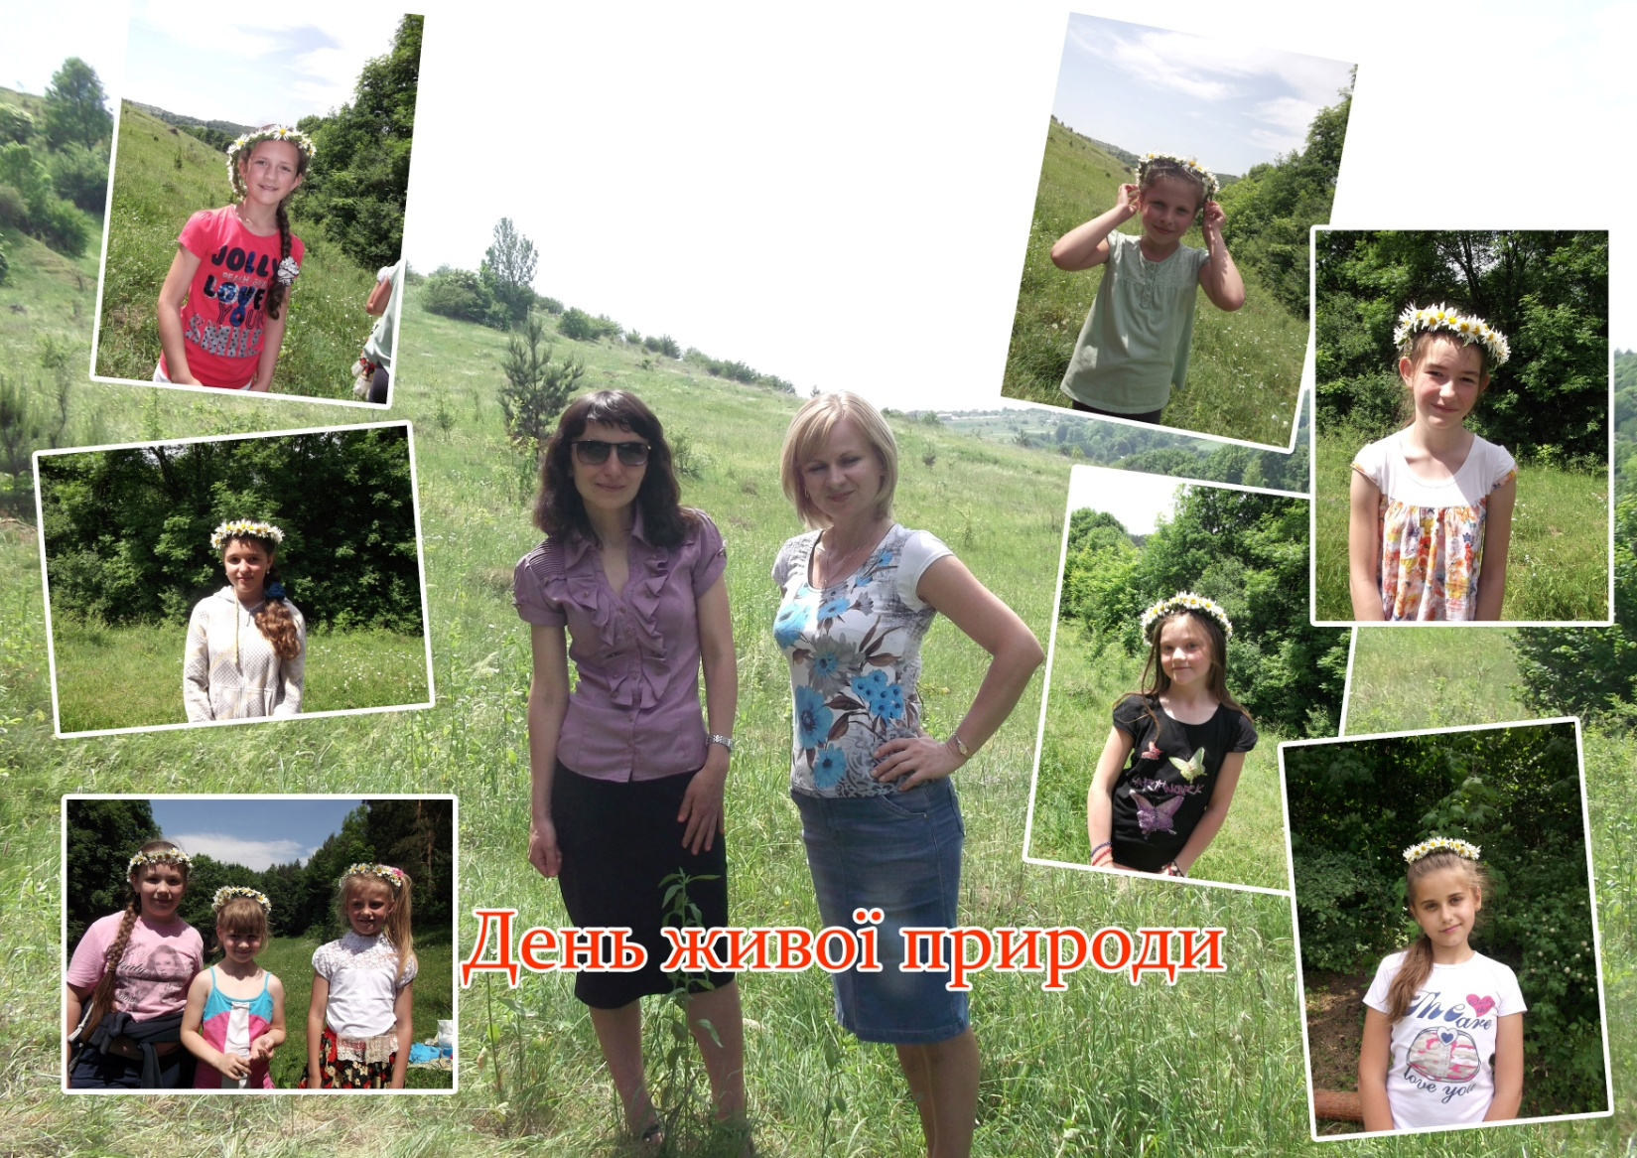
Tag der Natur

Slide 19
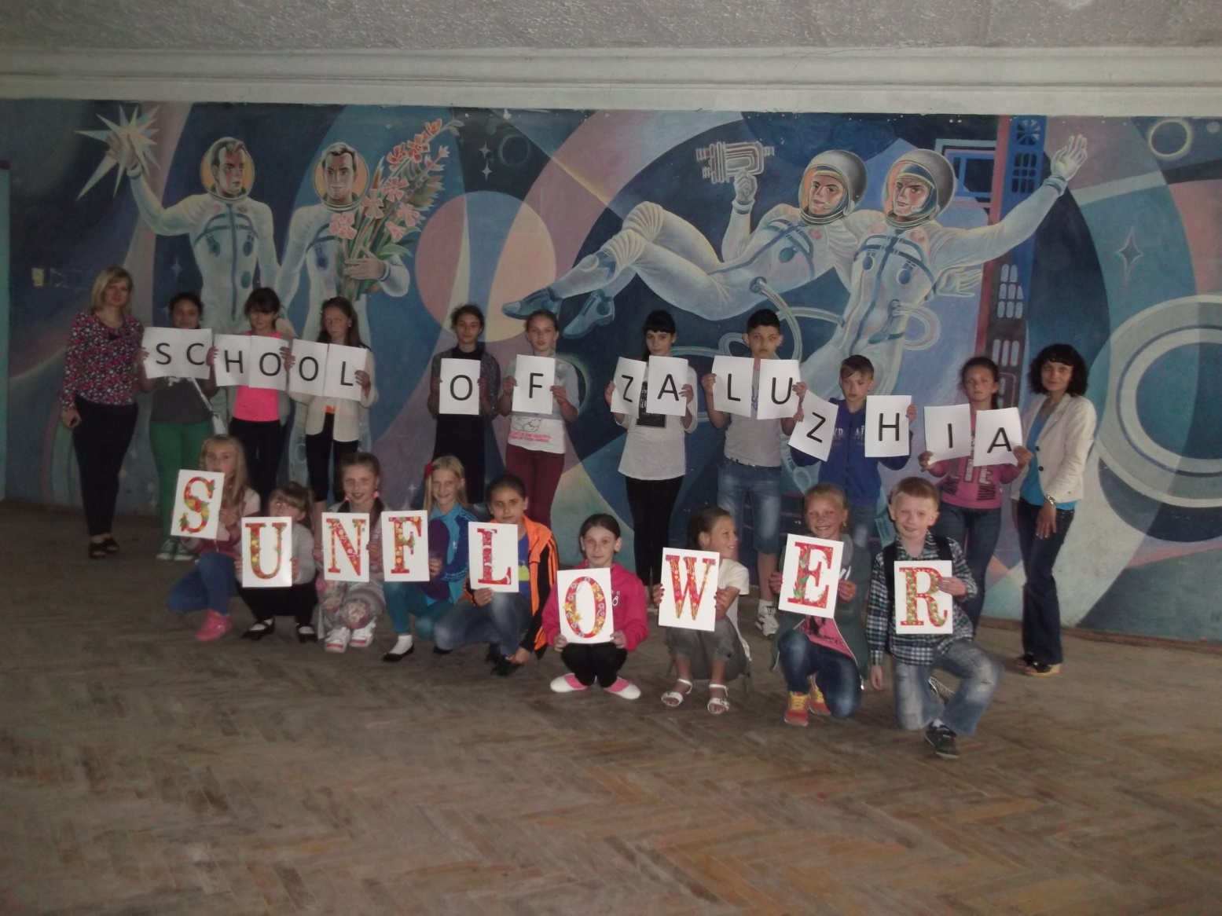
Im Kino

Slide 20
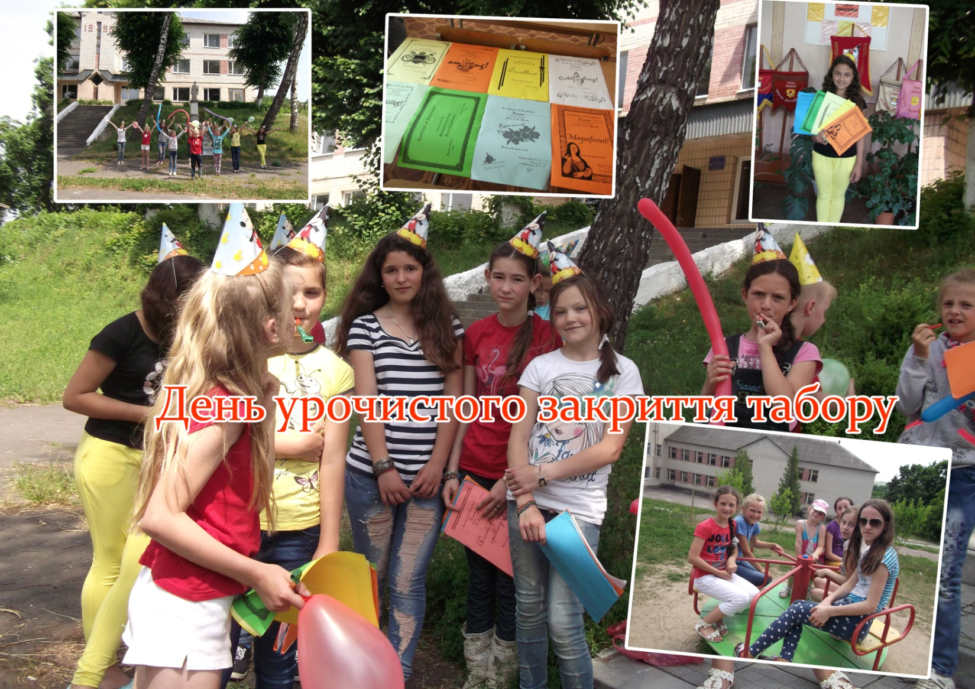
Abschiedsparty im FerienLager

Slide 21
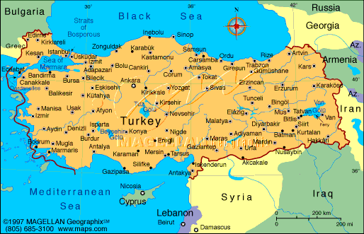
Die Turkei
Balikesir, Gönen

Slide 22
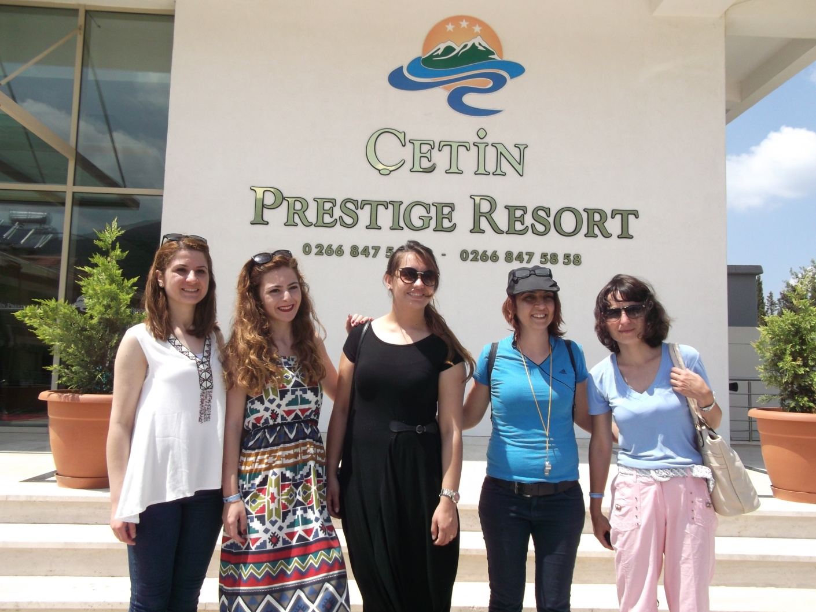
Sprachschule
Gönen Özel Kariyer Egitim Merkezi

Slide 23
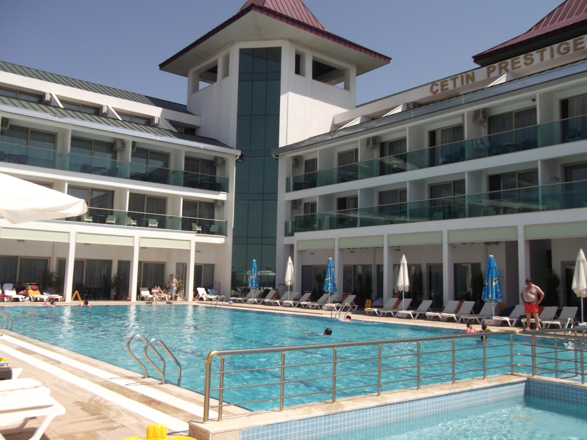
Getin Prestig resort

Slide 24
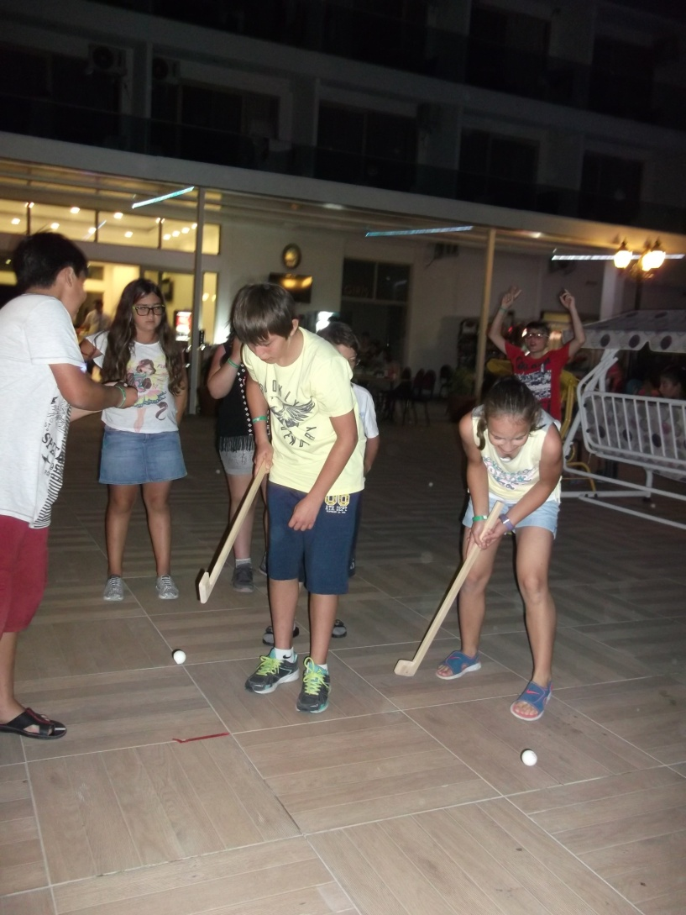
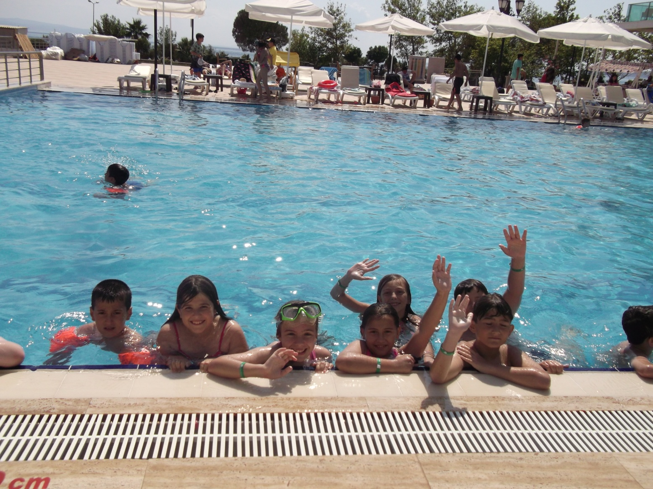
Sport treiben ist gesund

Slide 25
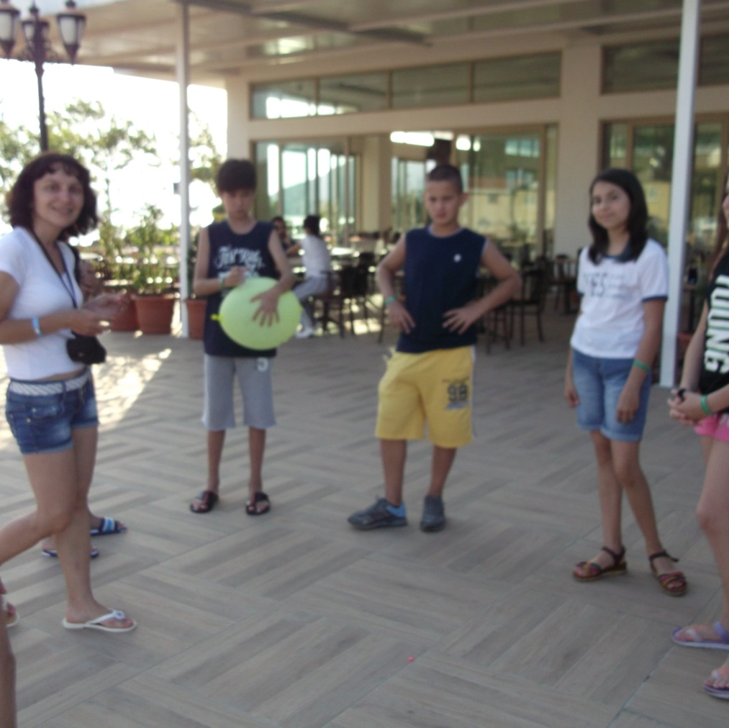
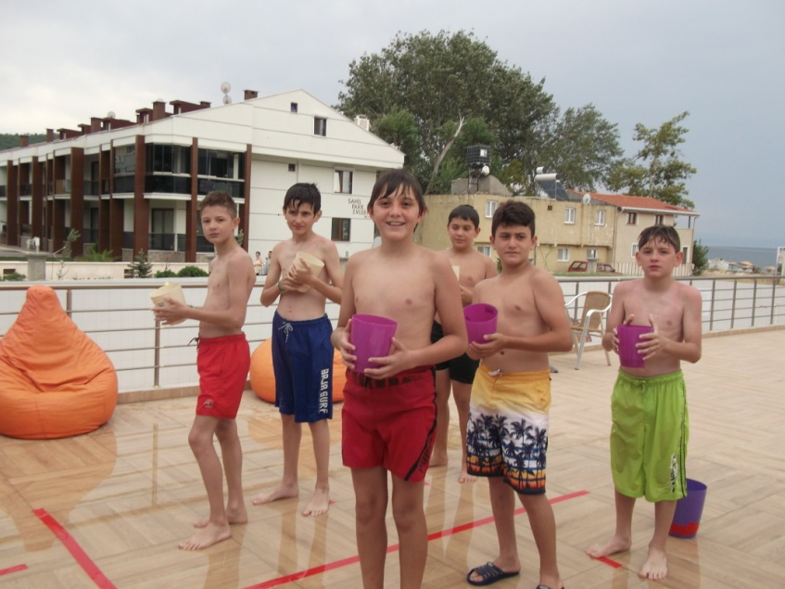
Die Kinder lieben das wasser

Slide 26
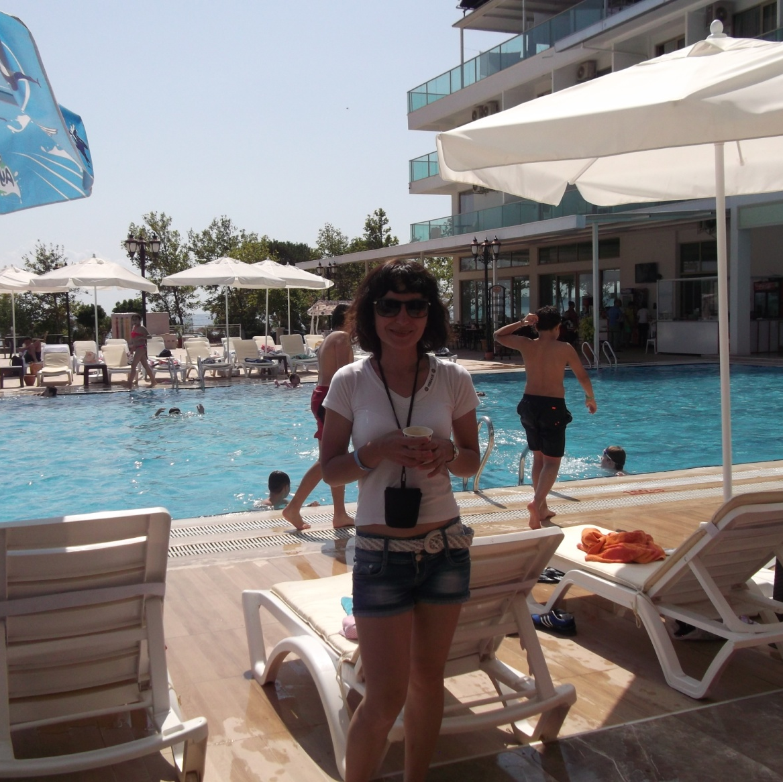
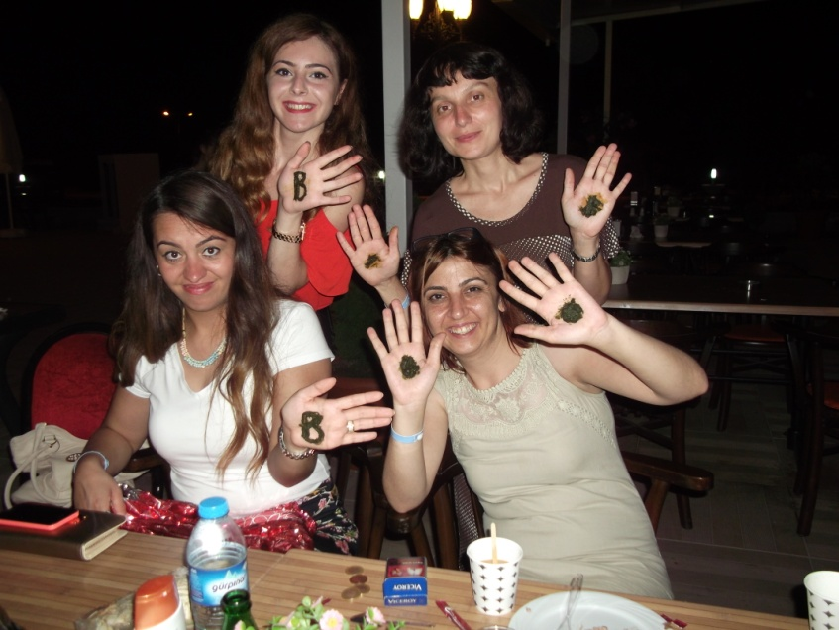
Tattoo ist eine turkische tradition

Slide 27
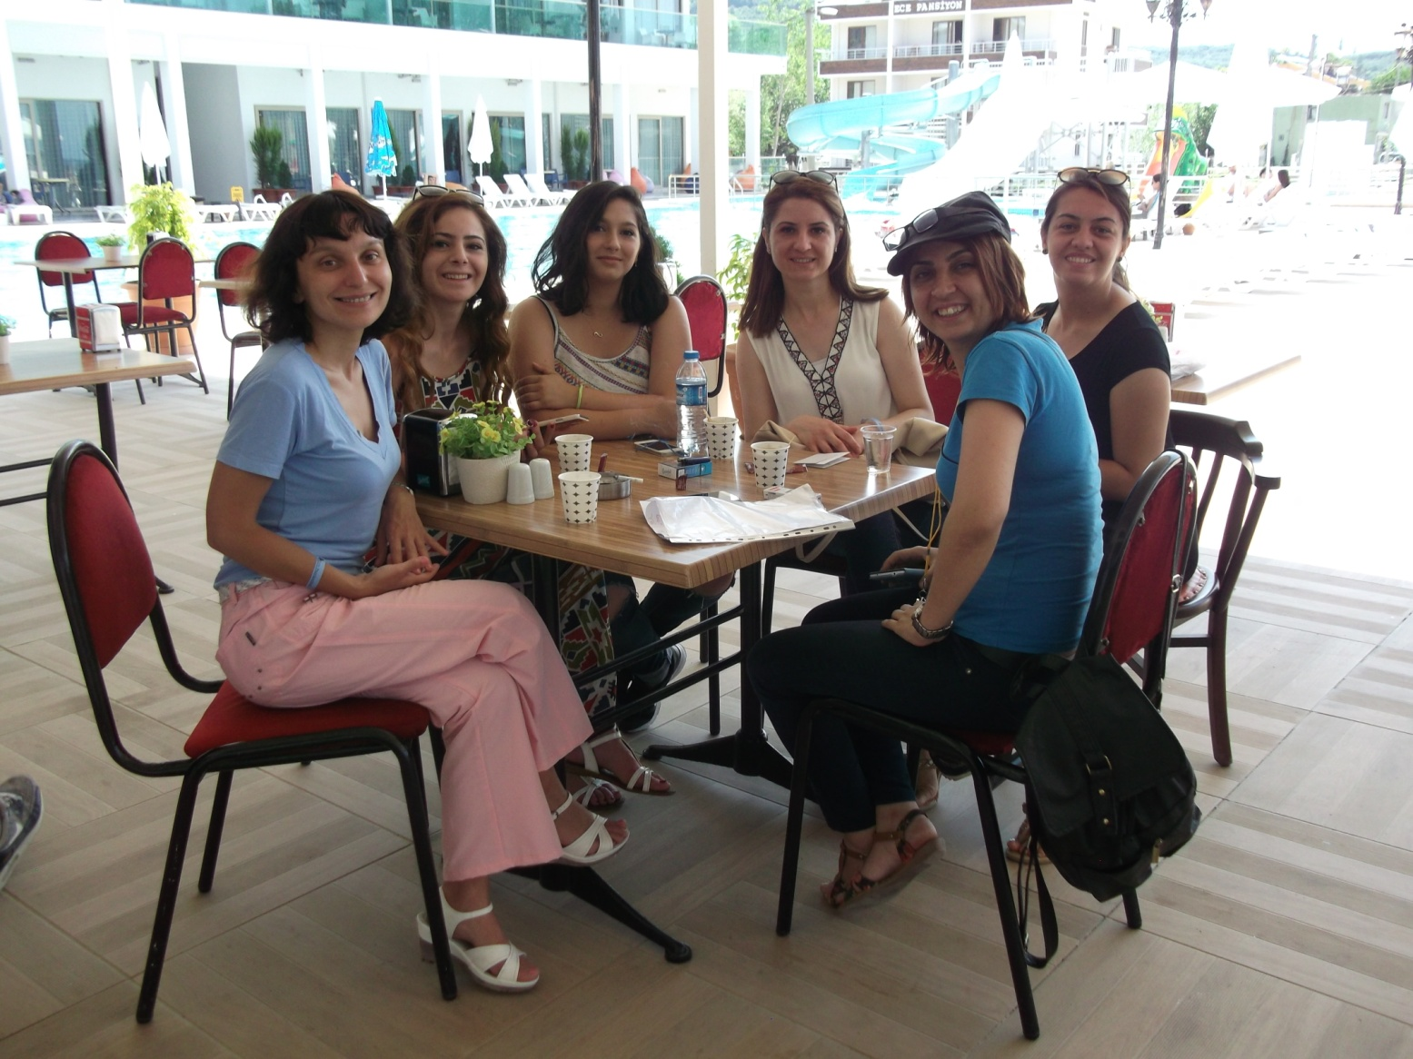
English und Deutsch Lehrerinen

Slide 28
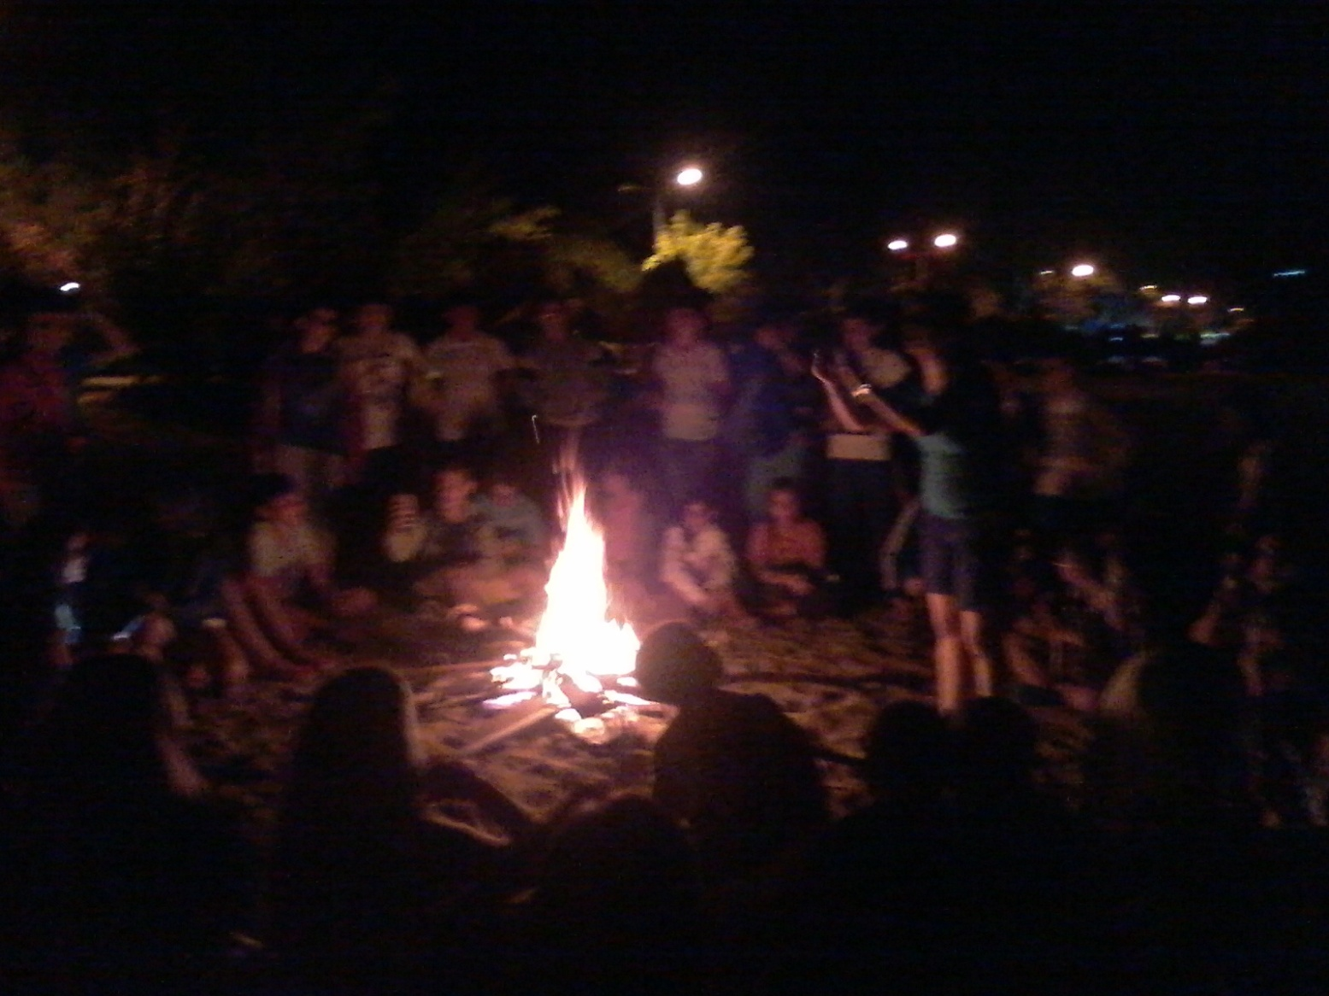
Ferienlager feuer

Slide 29
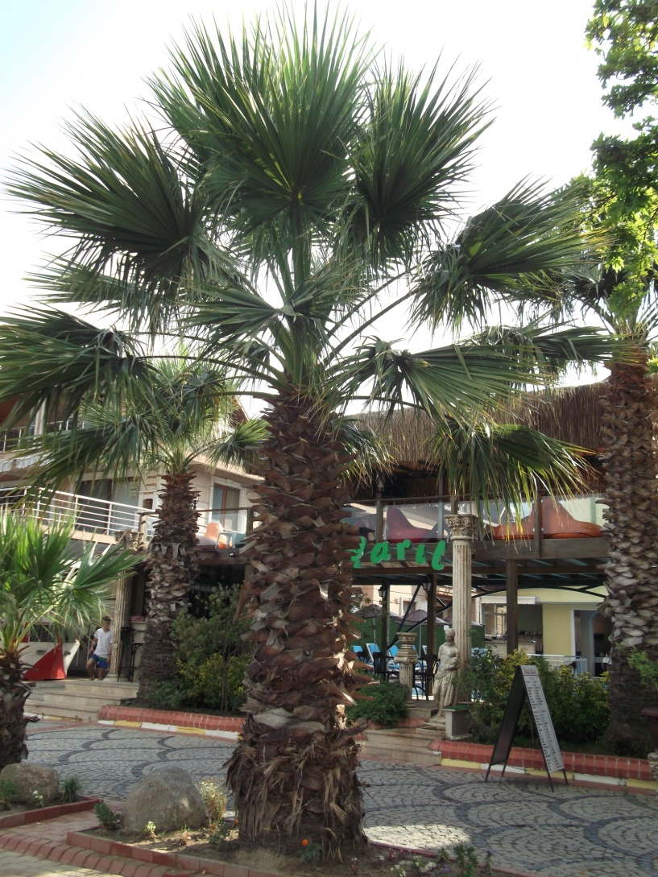
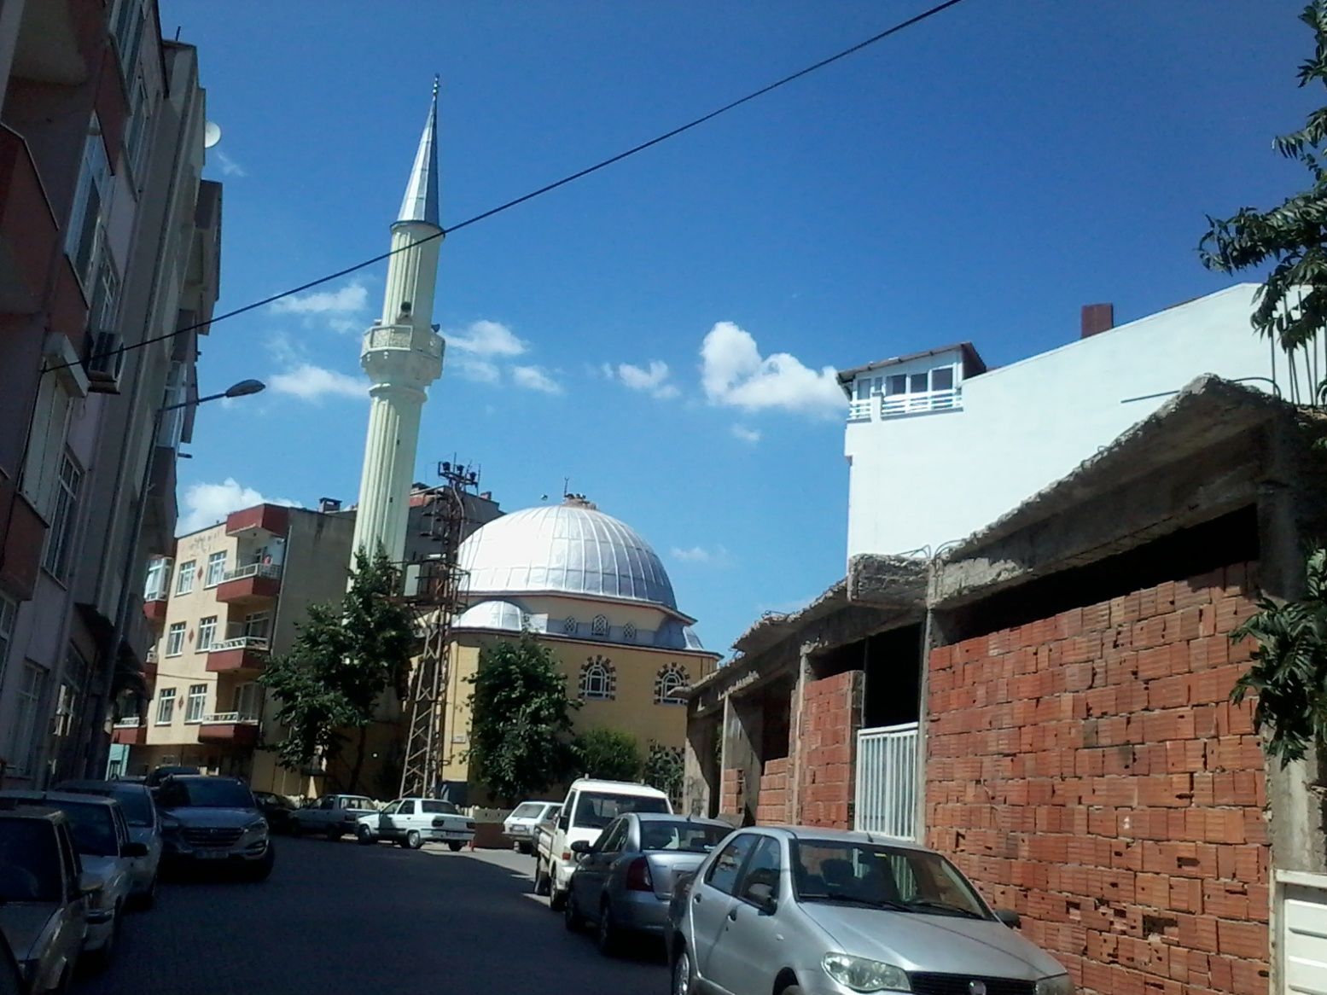
Mosks und Palmen

Slide 30
Die Methoden

Slide 31
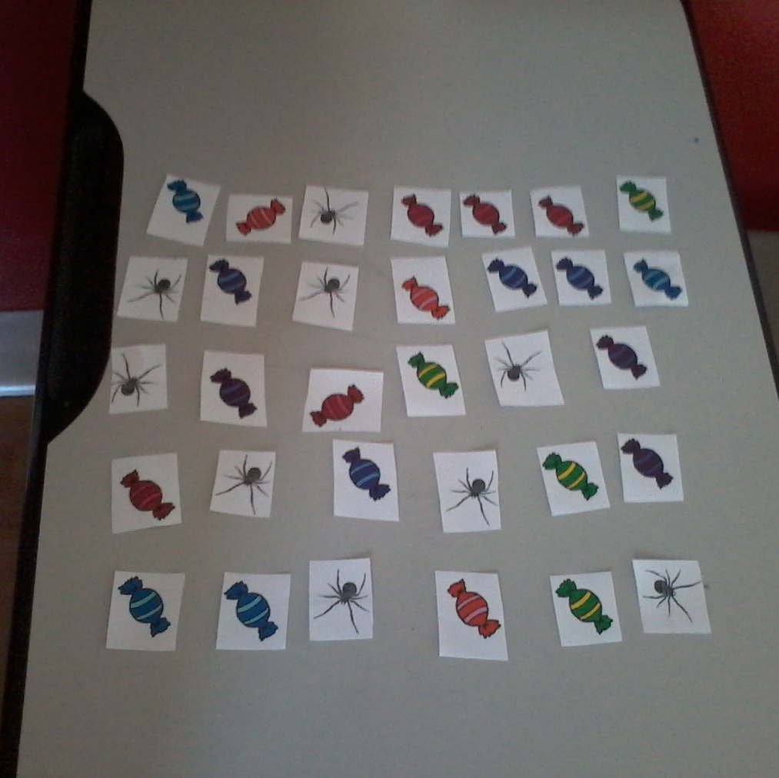
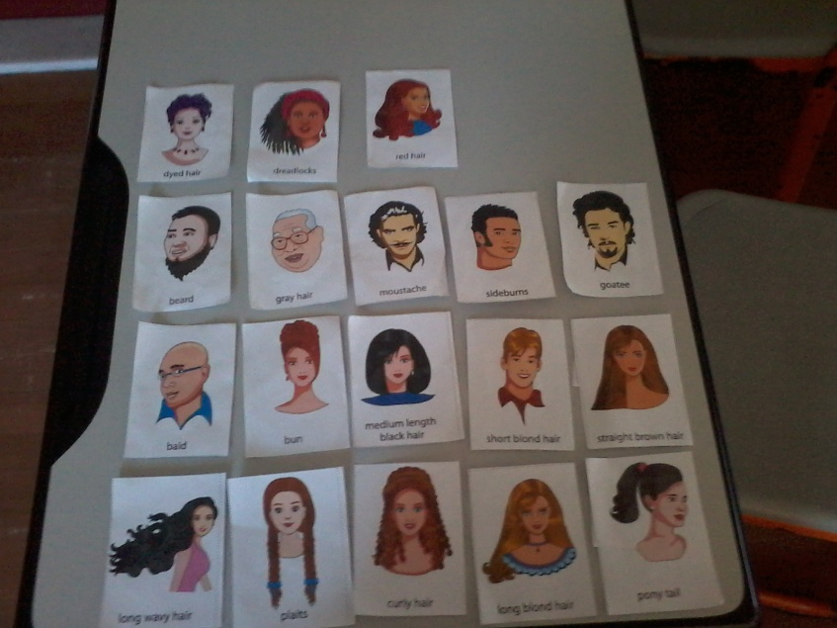
die Spinne und die Süßigkeit

Slide 32
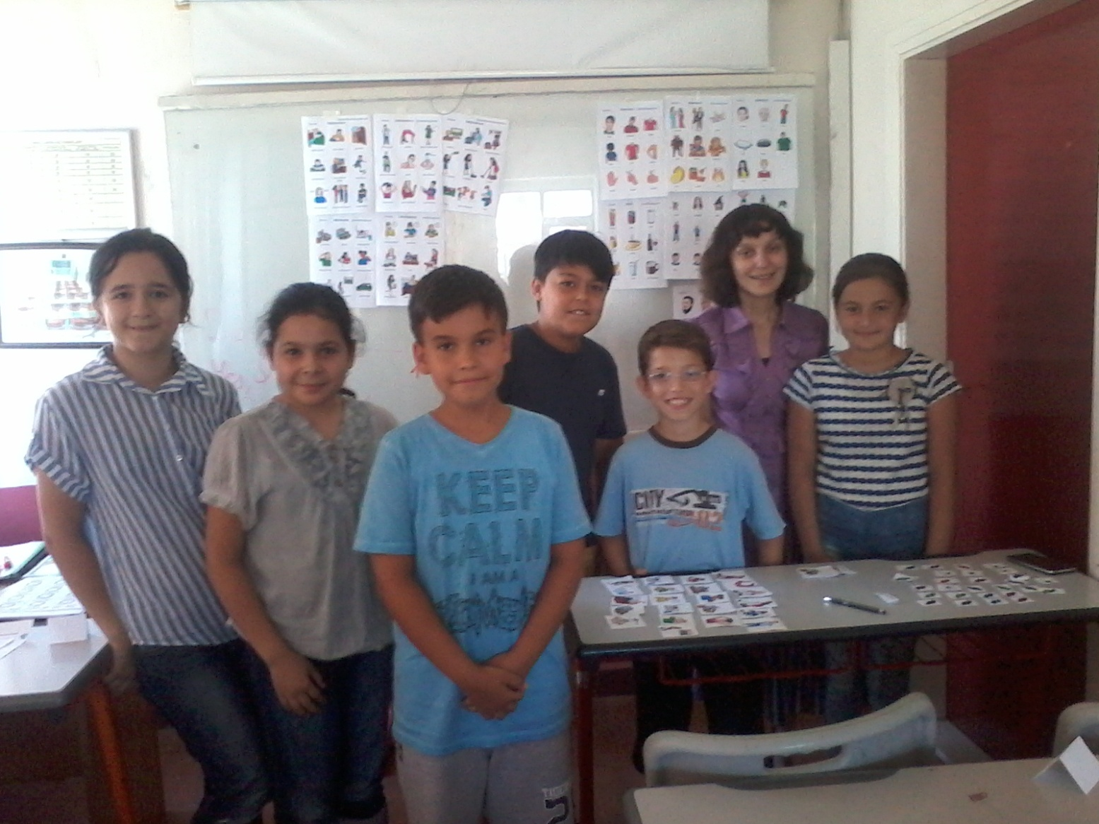
die Spinne und die Süßigkeit

Slide 33
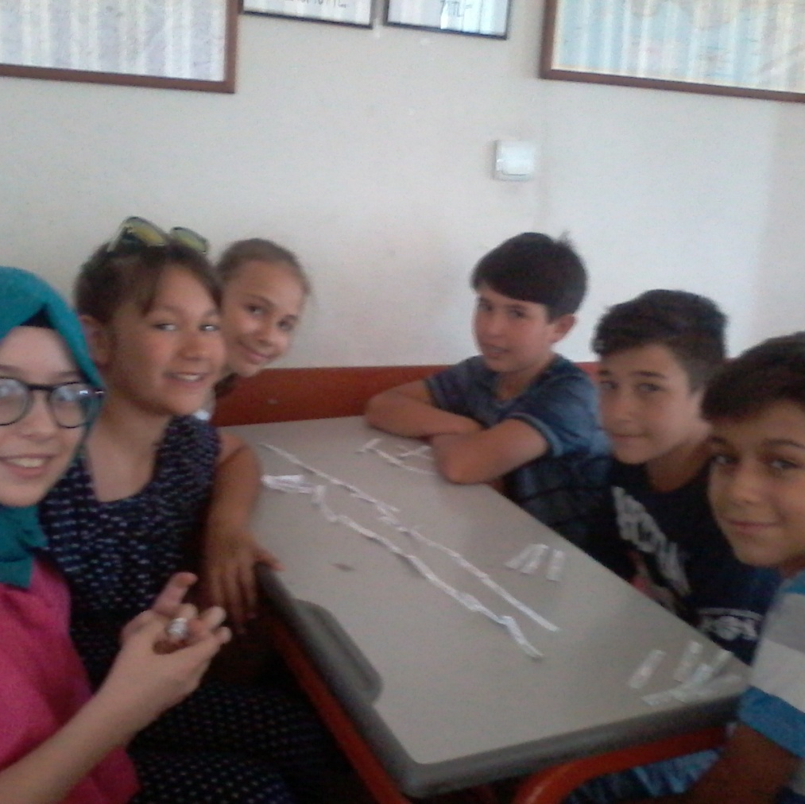
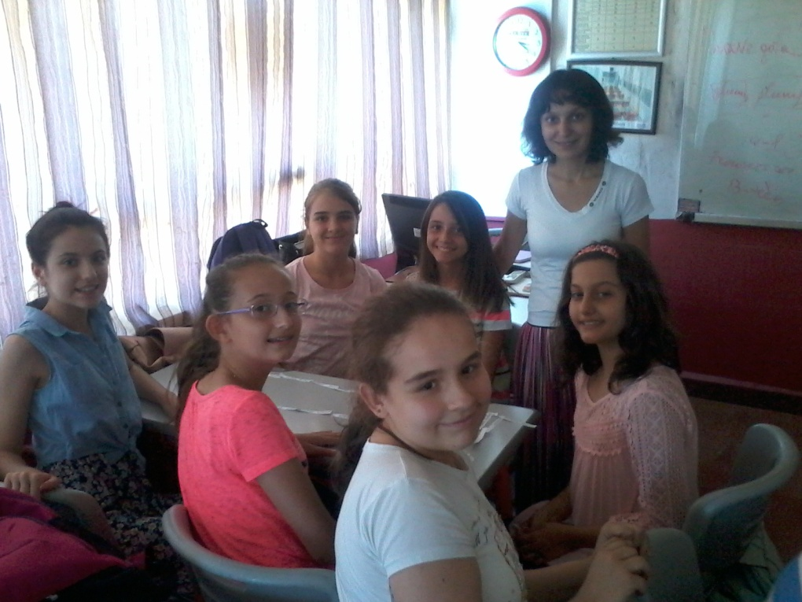
wortschatz
Lotto

Slide 34
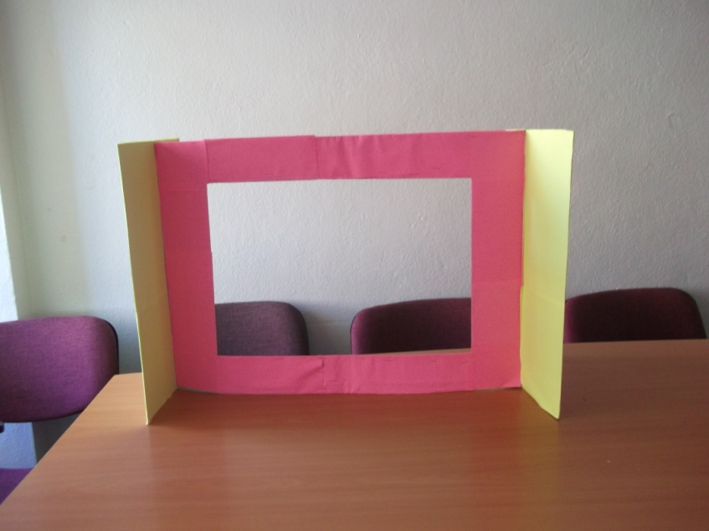
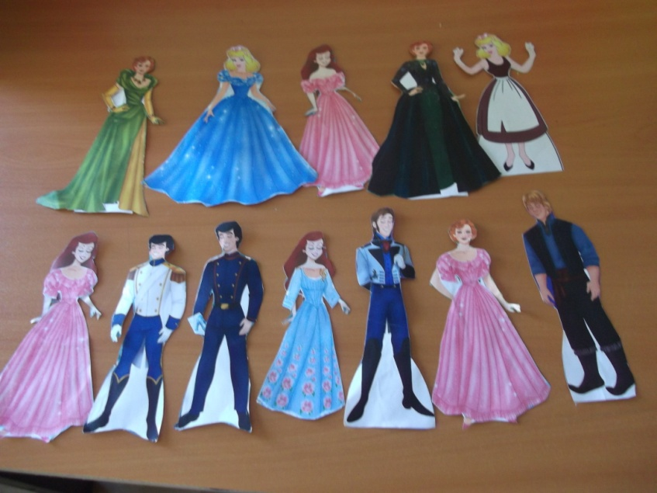
Puppet theater

Slide 35
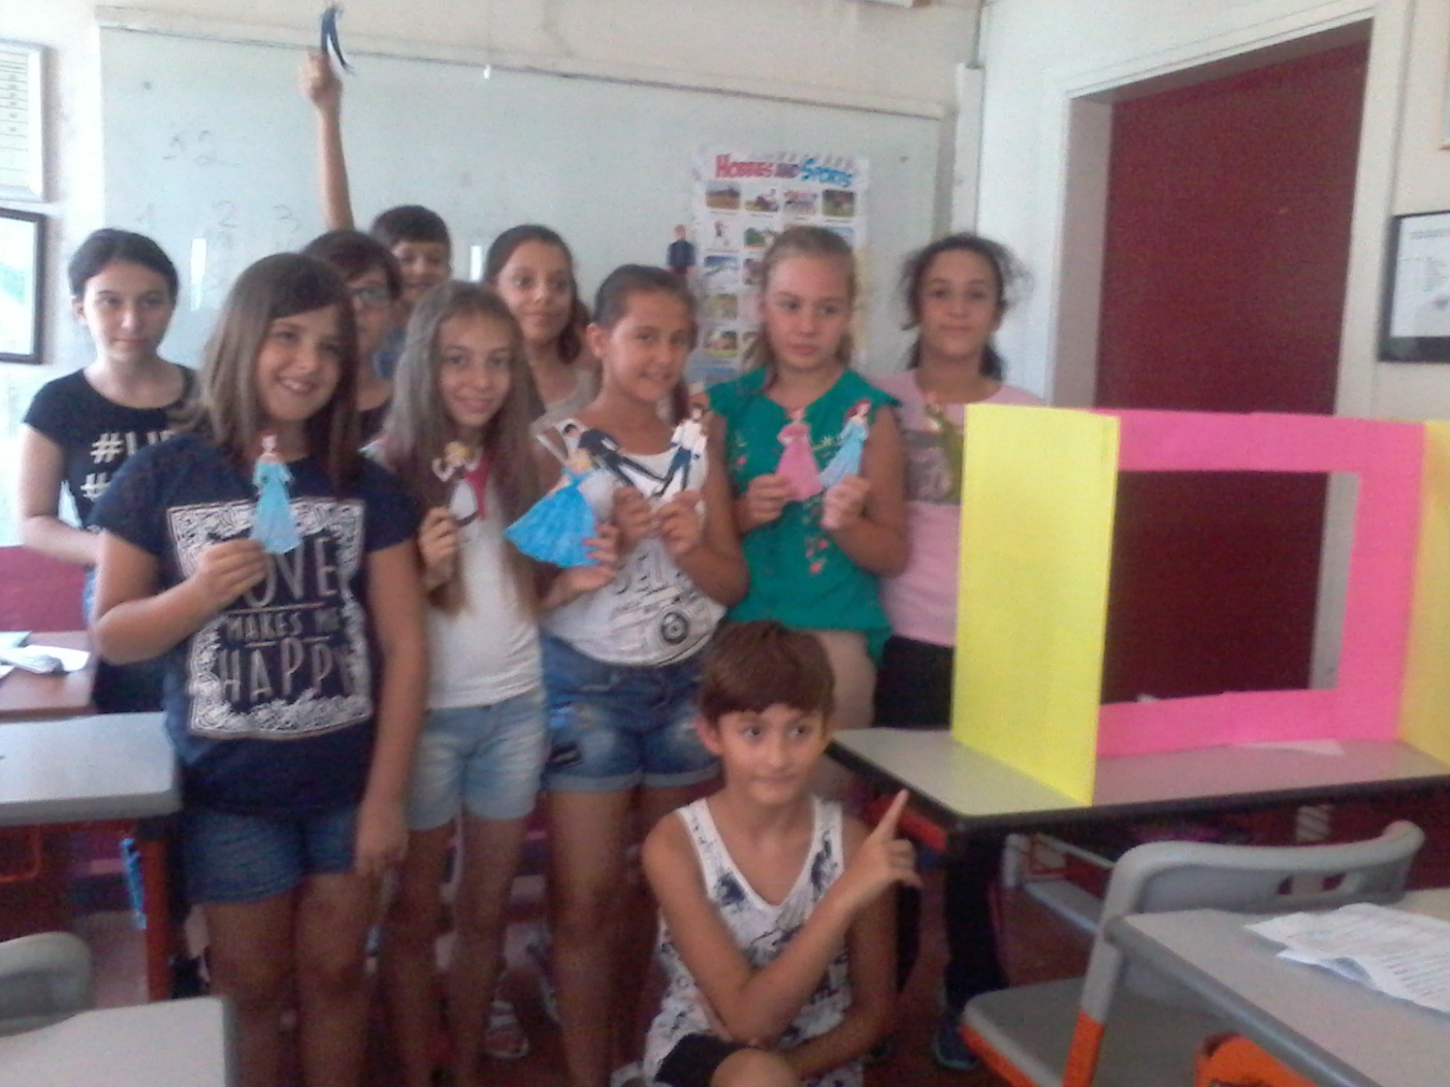
Puppet theater ‘aschenputtel’

Slide 36
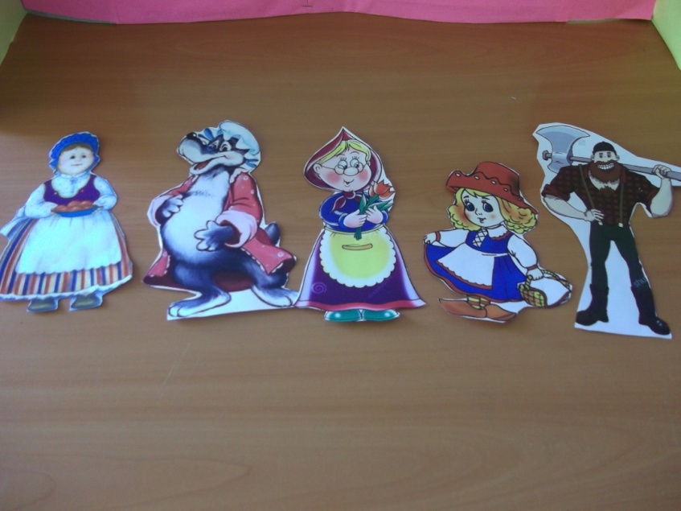
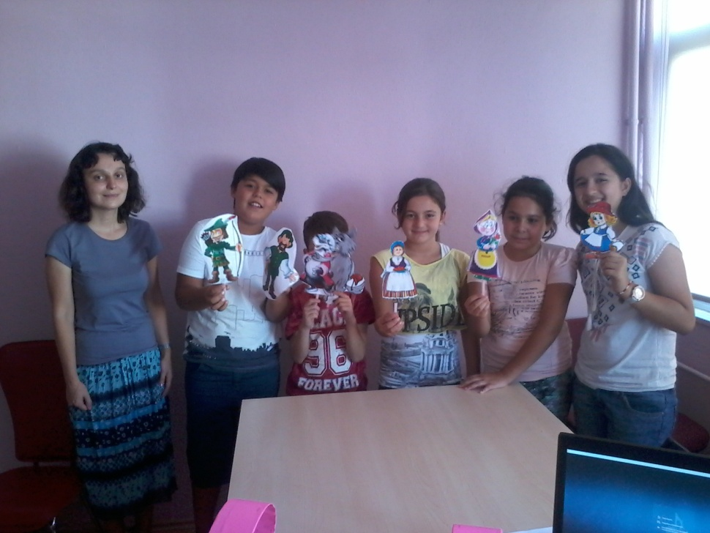
Puppet theater ‘Rotkäpchen‘

Slide 37
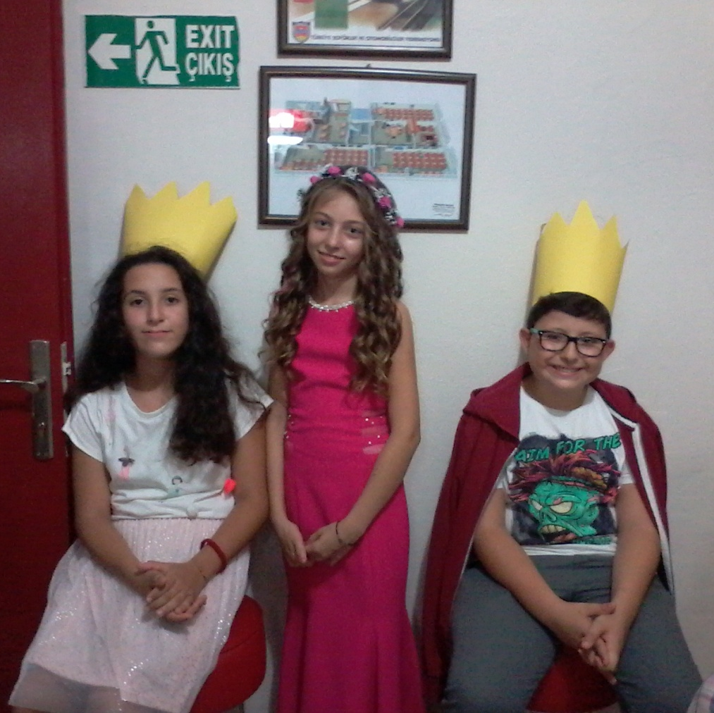
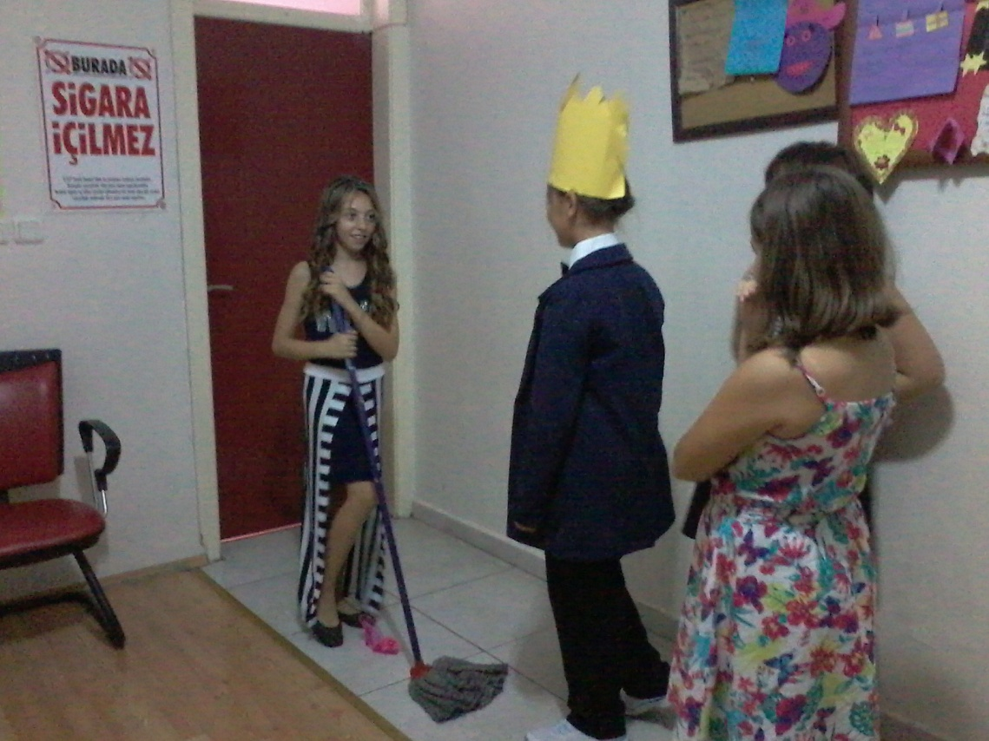
Theater stück

Slide 38
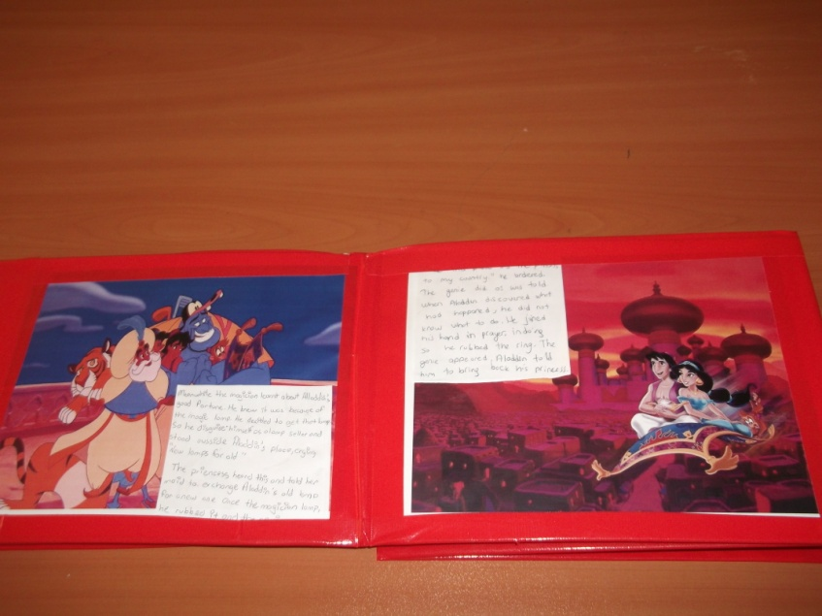
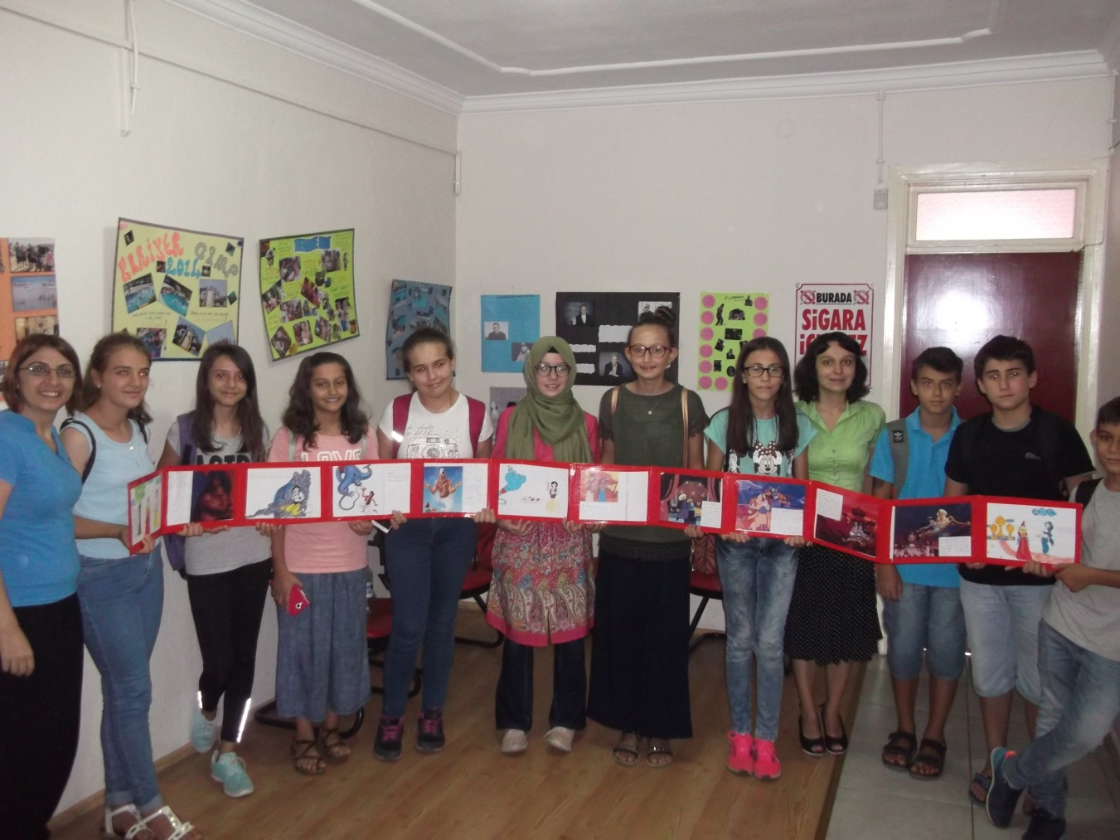
Projekten arbeit
‘Alaaddin‘

Slide 39
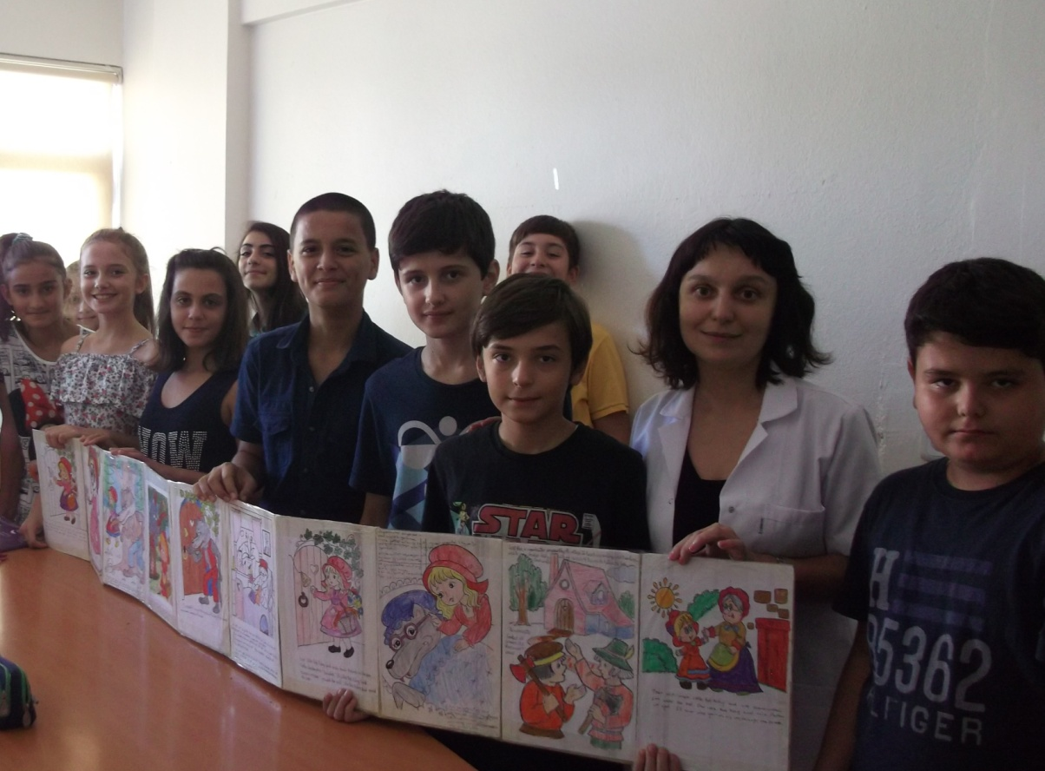
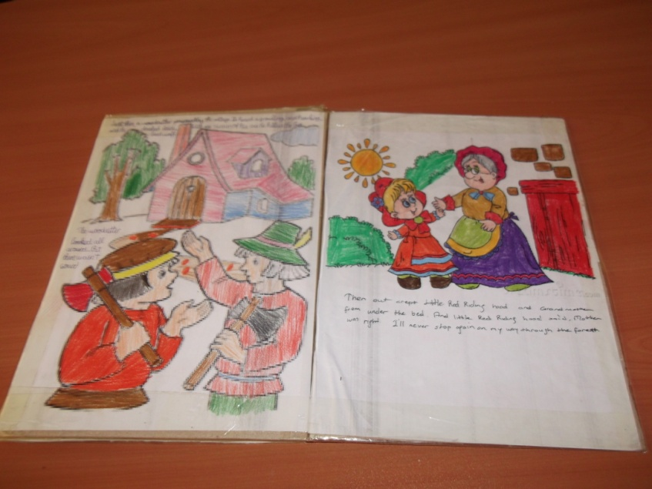
Projekten arbeit ‘Rotkäppchen‘

Slide 40
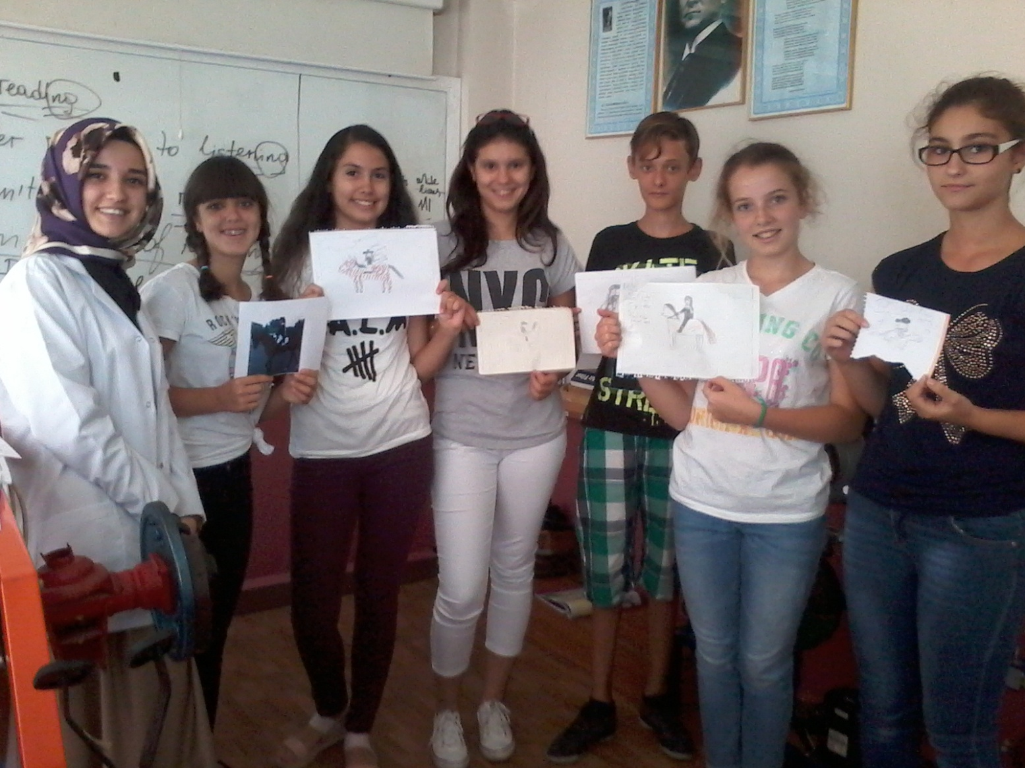
Mündliche Bildbeschreibung und malen

Slide 41


Unregelmäßige Verben lernen

Slide 42


Luftbaloon wörtschats

Slide 43


Präpositionen im bewegung

Slide 44


Projekten arbeit

Slide 45


Slide 46

Technologie ‘thinking hats’
6 Klasse deutsch als die 2-te sprache

Slide 47

5 Klasse
Deutsch als die 2 -te Sprache
Dialoge ‘in dem Laden’

Slide 48

Technologie ‘thinking hats’
6 Klasse deutsch als die 2-te sprache

Slide 49

5 Klasse
Deutsch als die 2 -te Sprache wortschatz Karussel

Slide 50

Krippe auf deutsch

